Slide 1
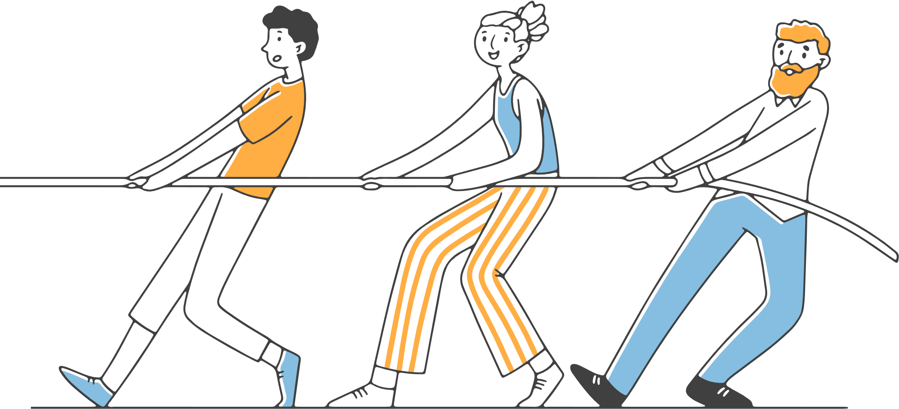
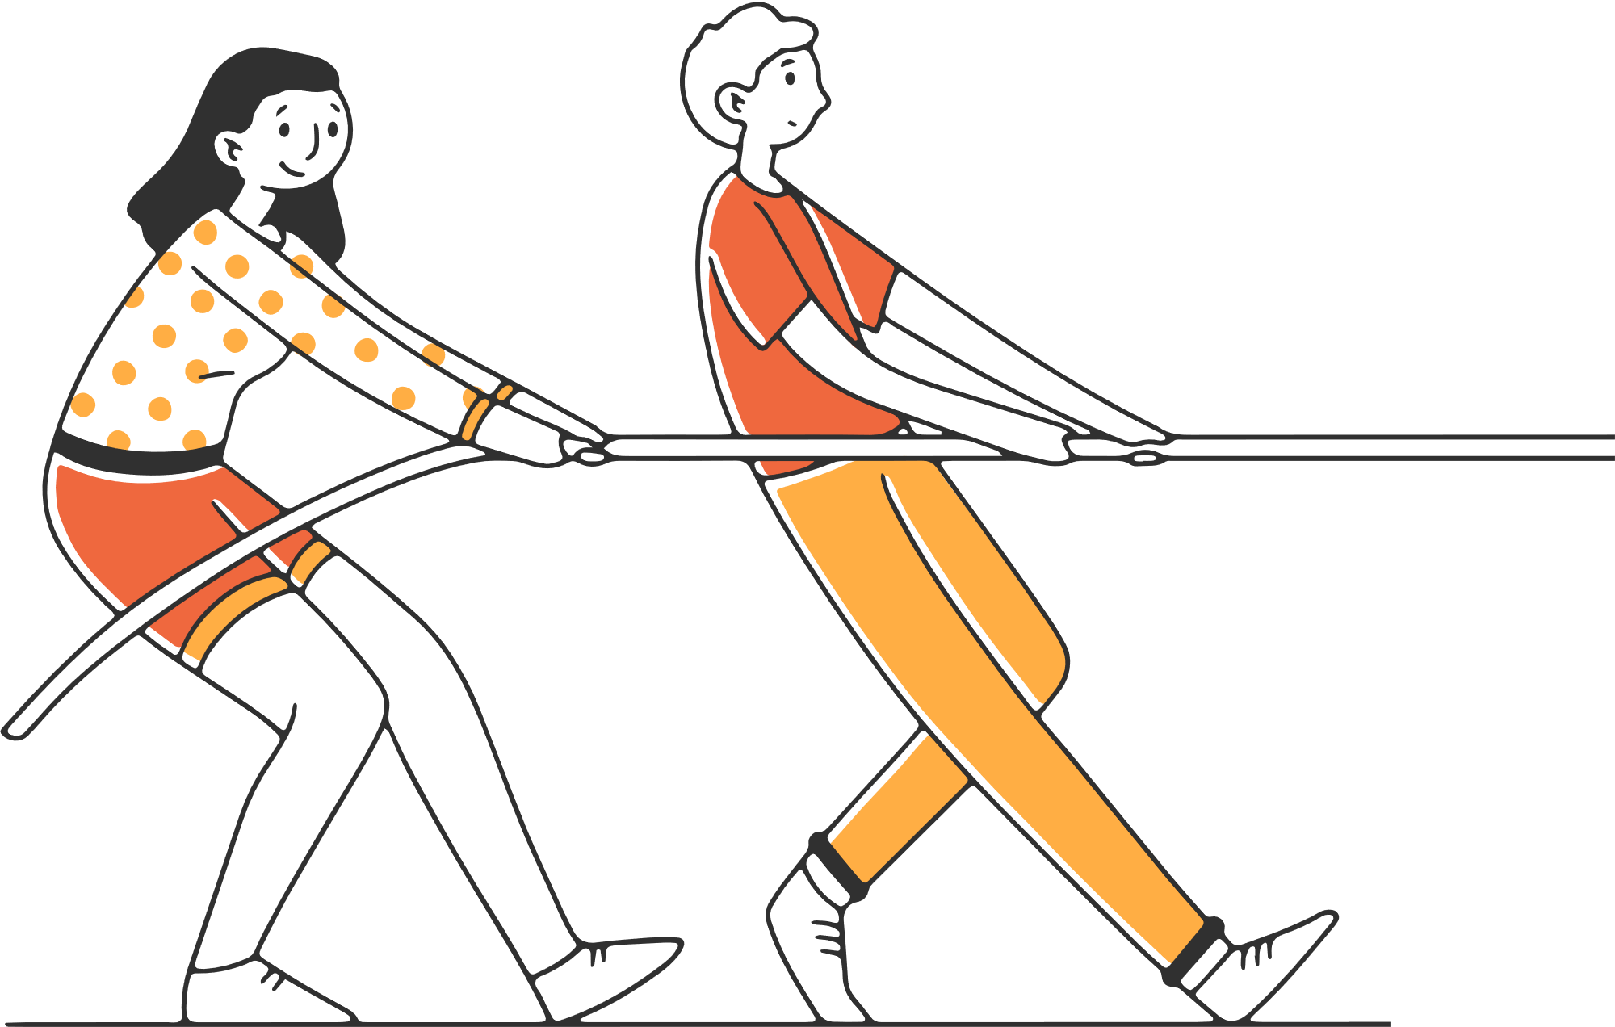
الوحدة السابعة
القوى والطاقة
الدرس الأول/ القوى والحركة
إعداد وتنسيق /نوره العريك

Slide 2
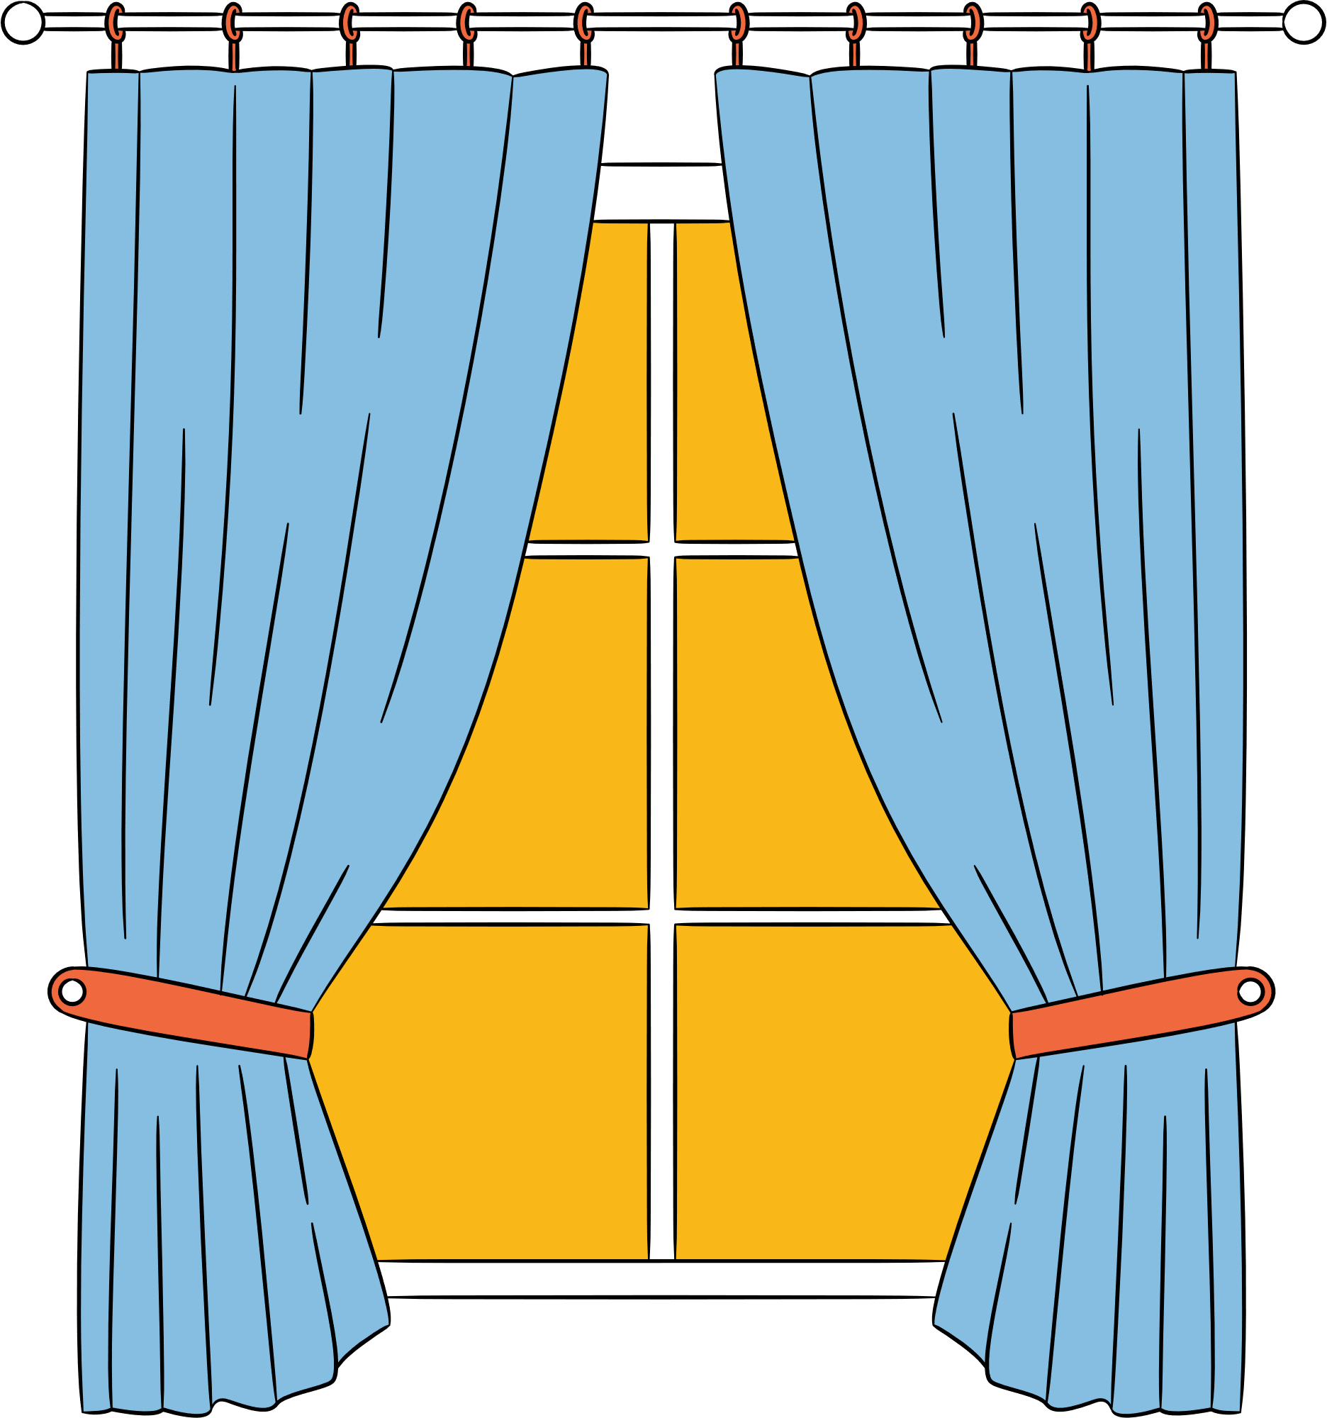
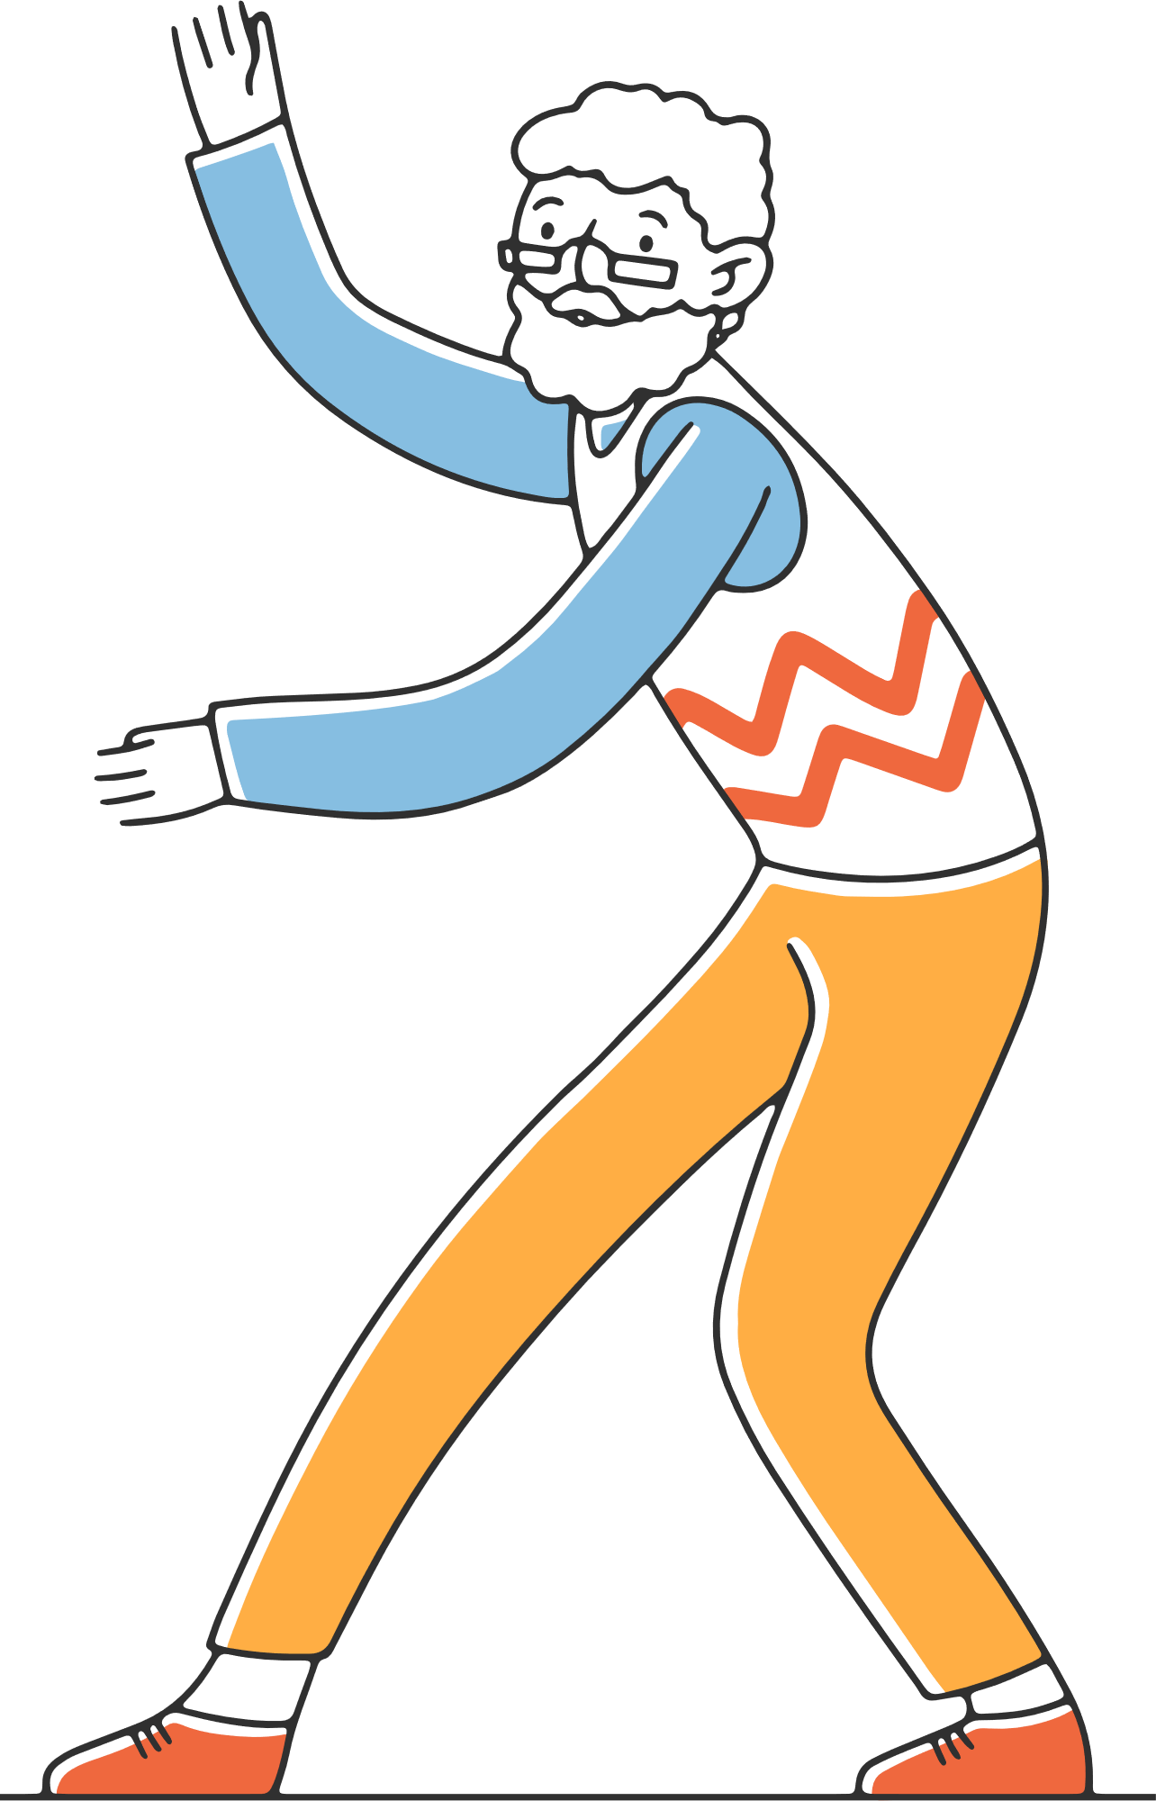
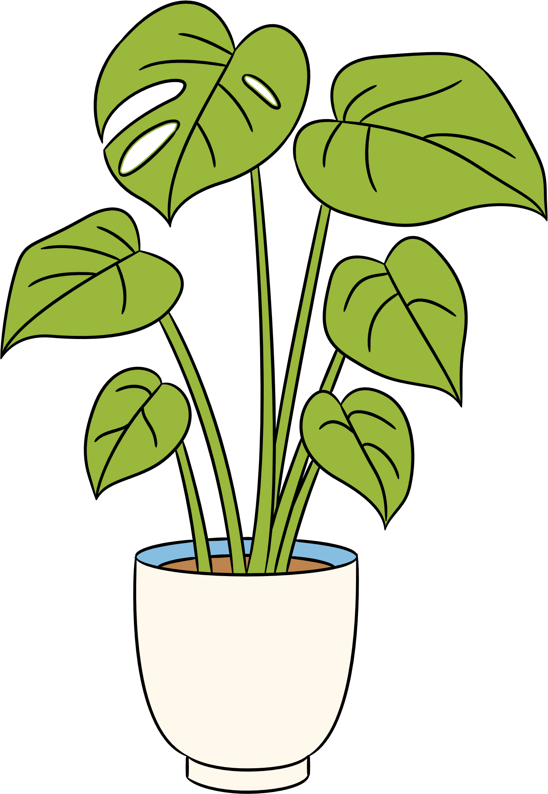
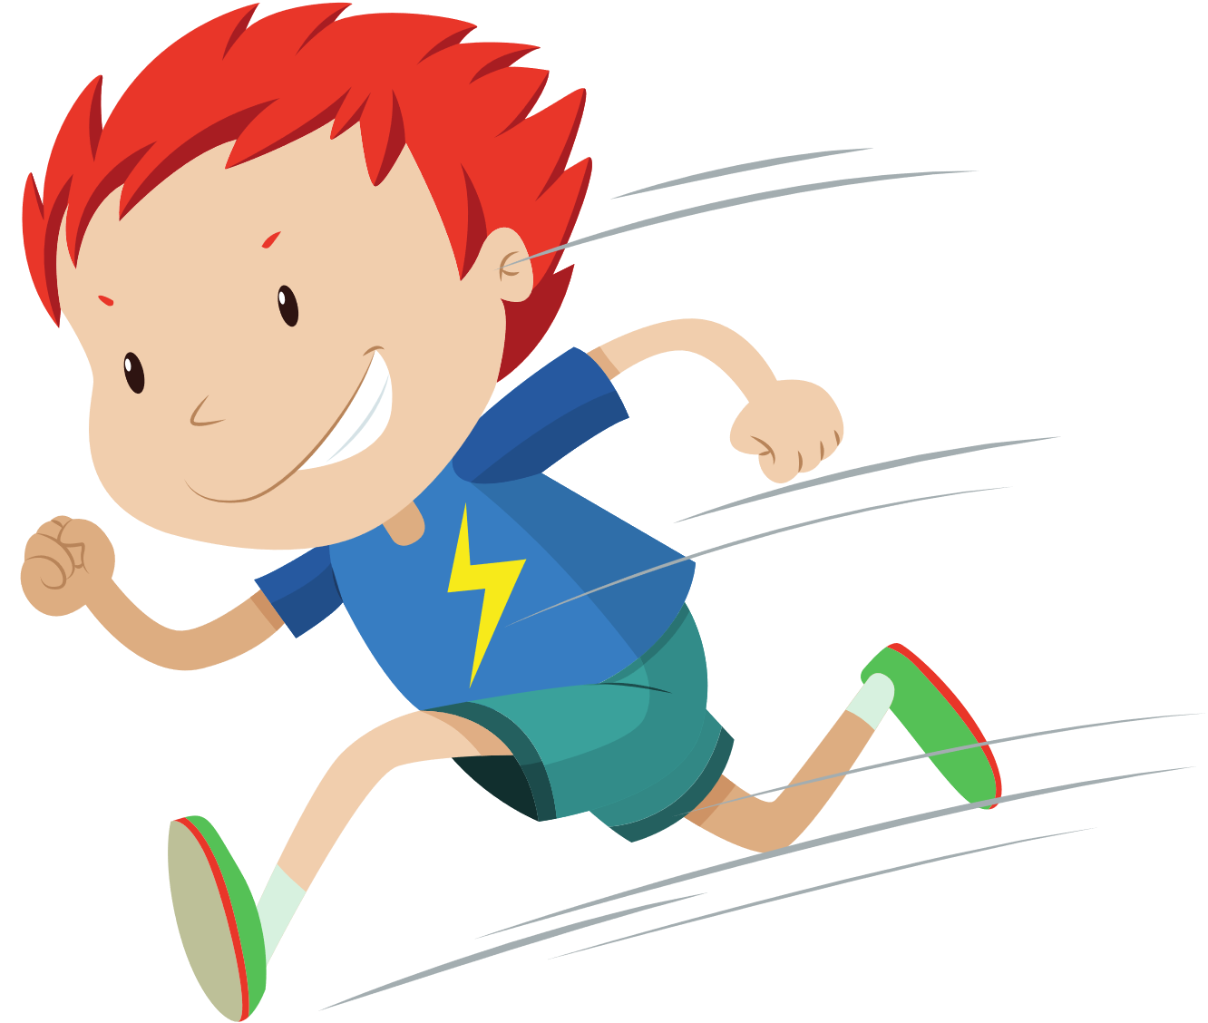
القوى والحركة
أنظر وأتسائل

Slide 3
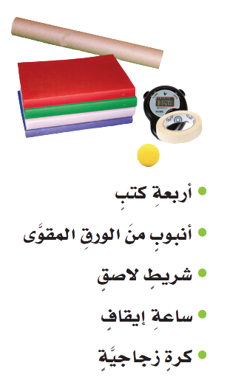
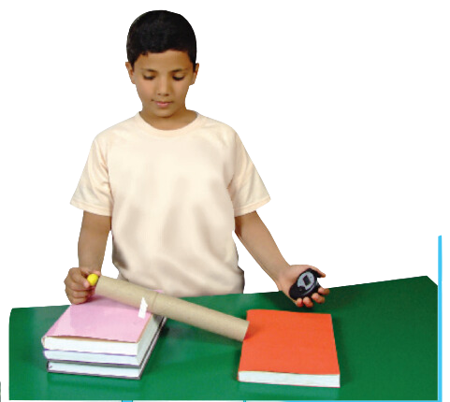
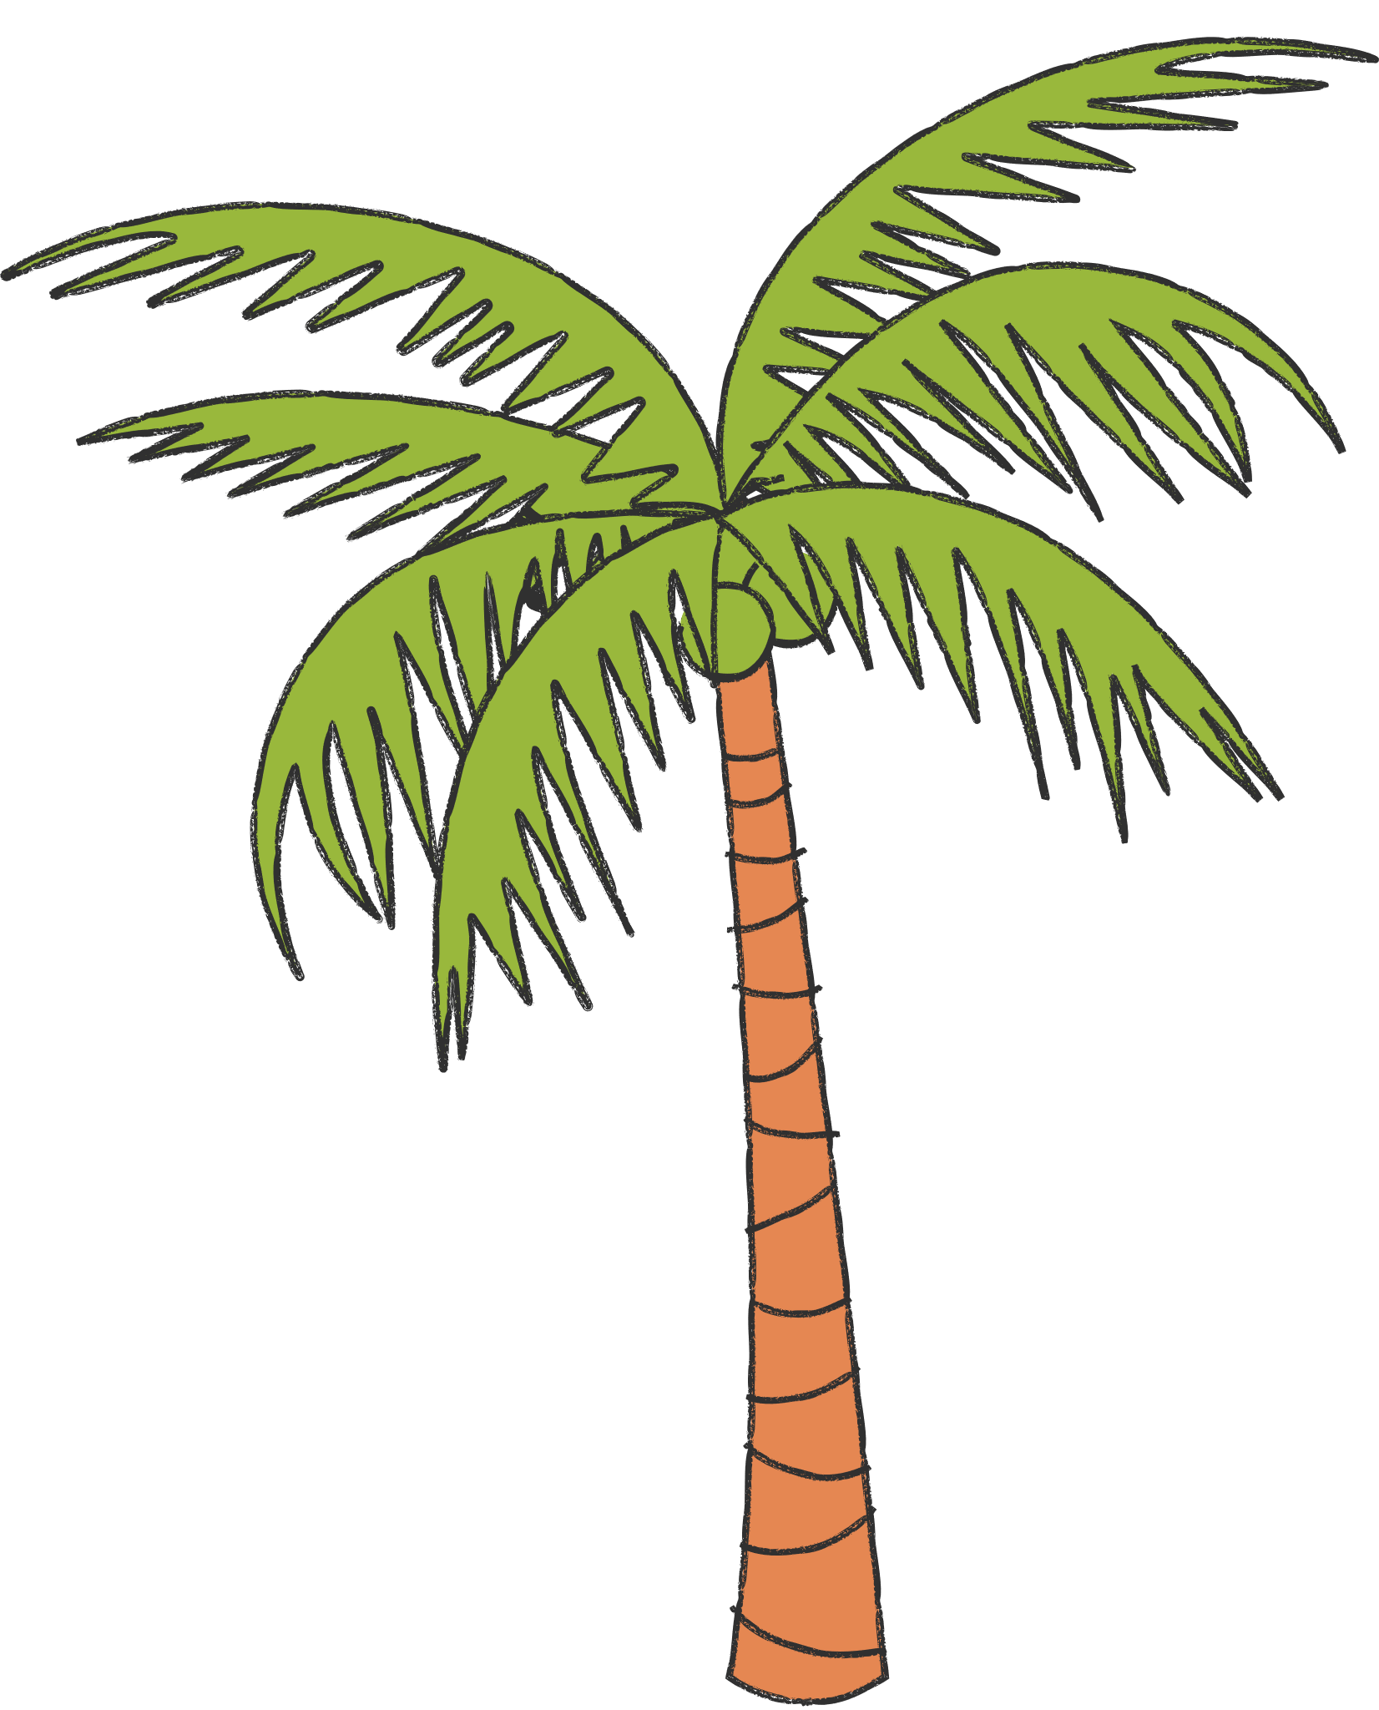
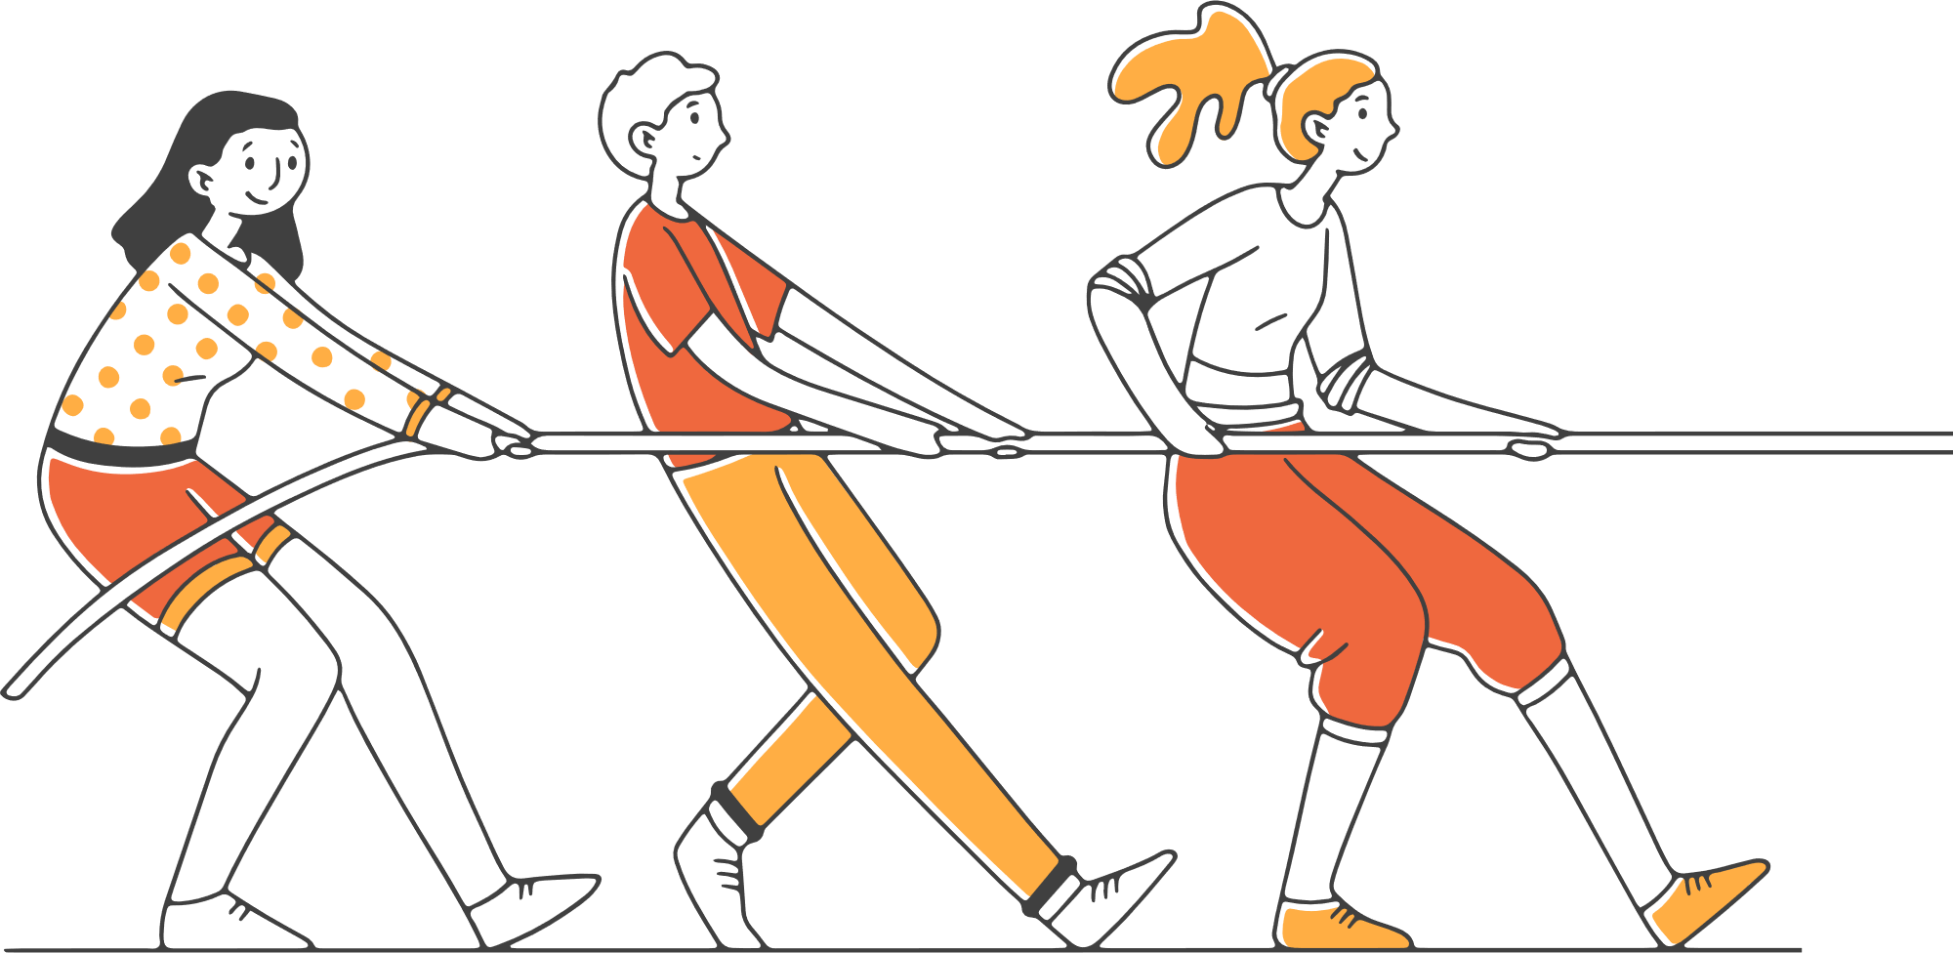
استكشف /ماسرعة الكرة الزجاجية ؟

Slide 4
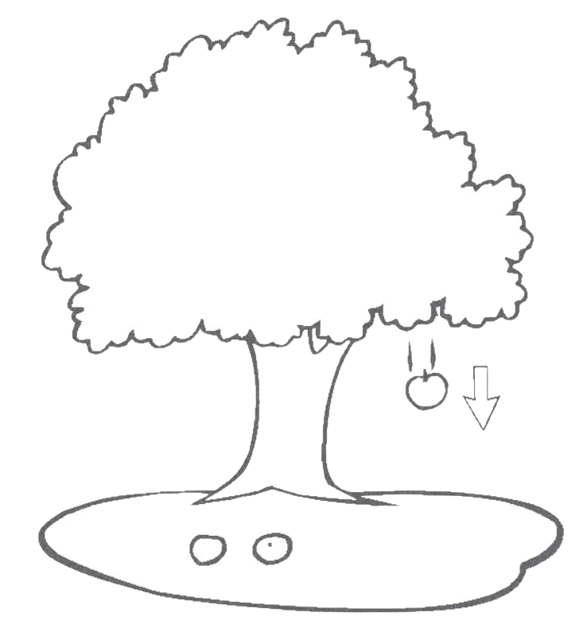
ماذا حدث للتفاحة ؟ ماسبب سقوطها على الارض ؟ هل تغير موقعها
فسري إجابتك ؟

Slide 5
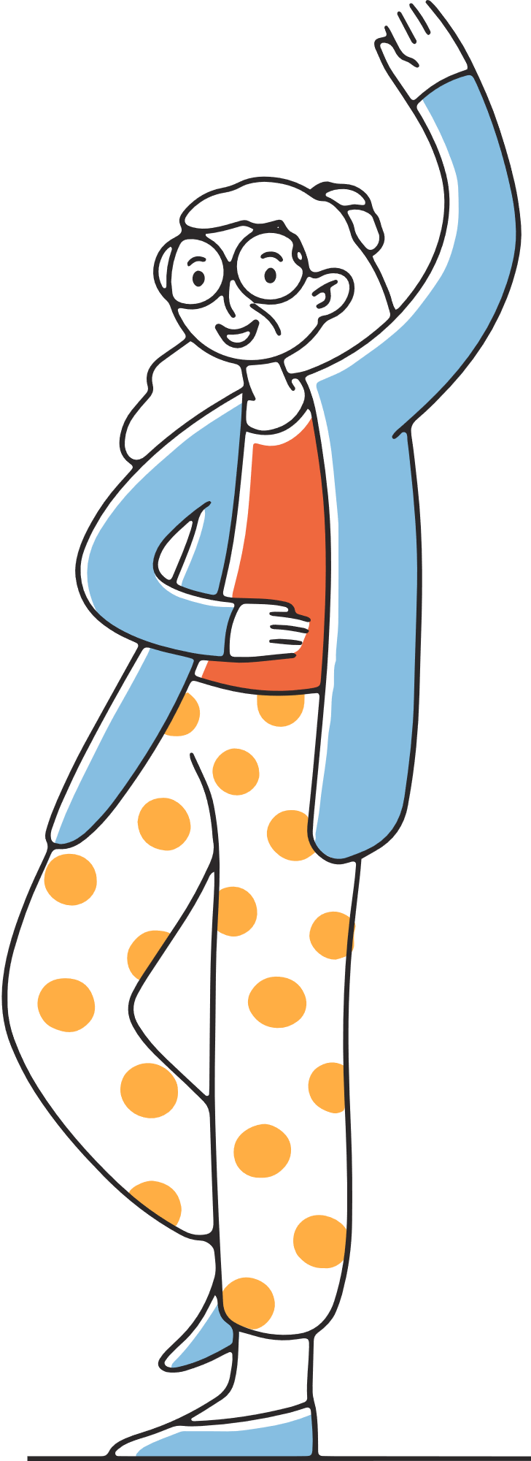
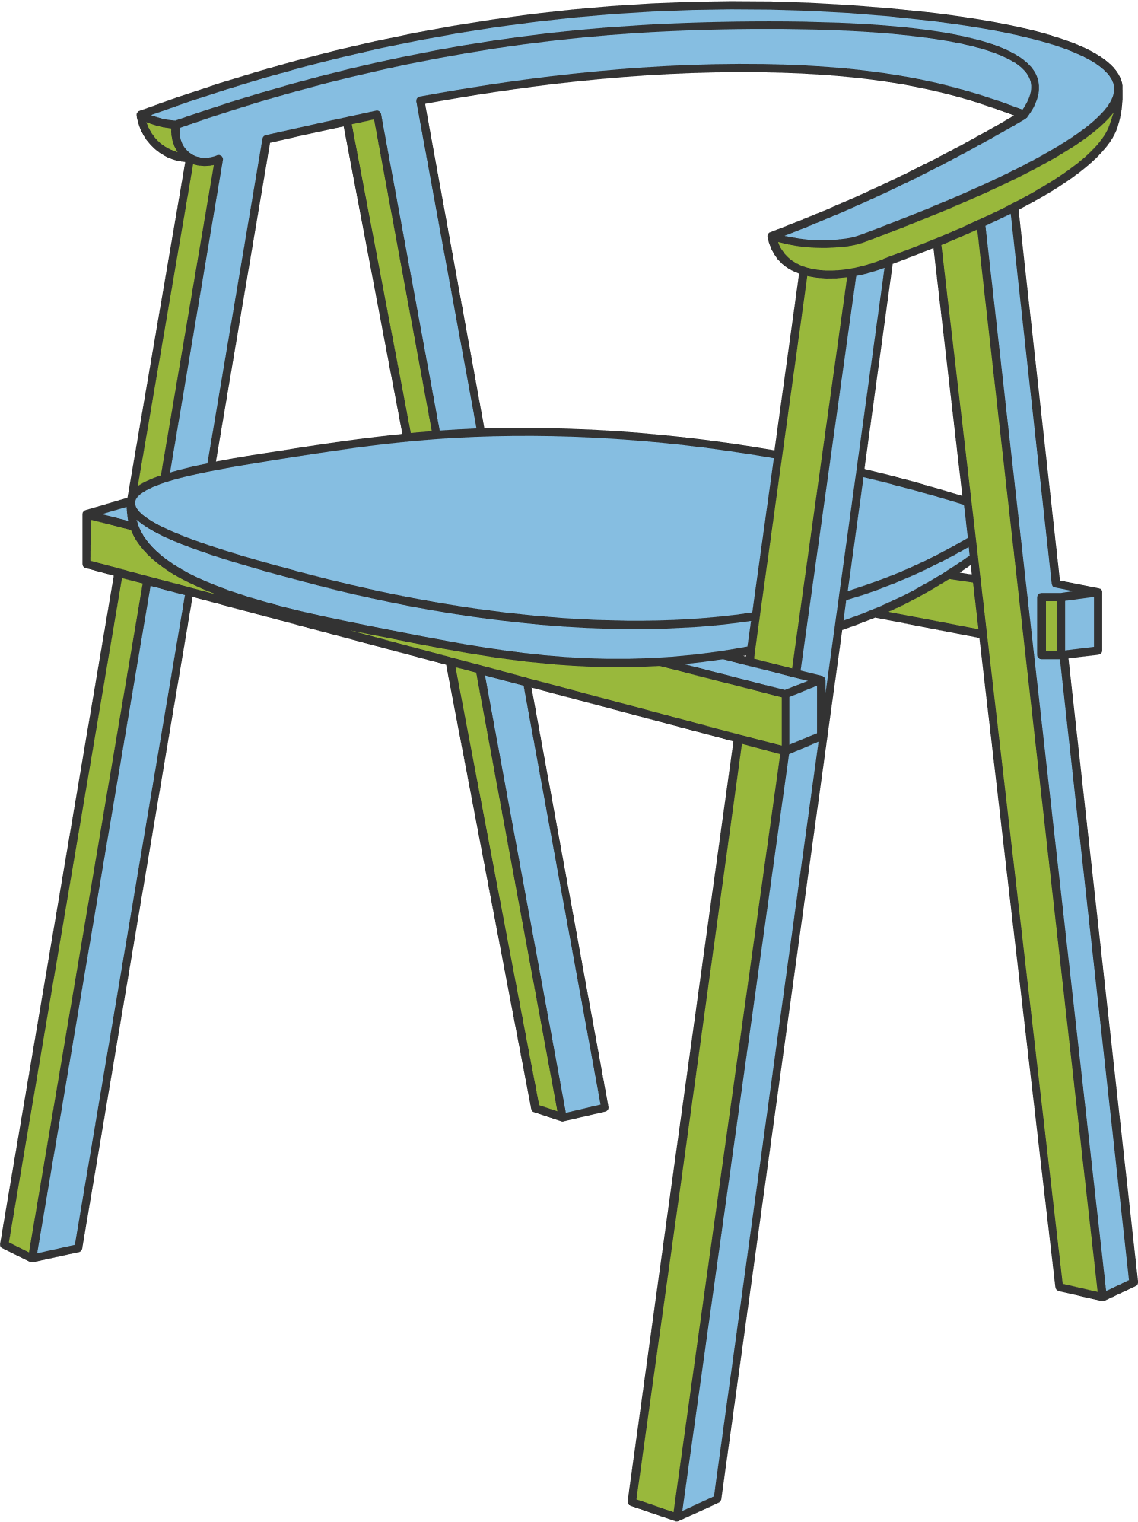
ماذا تتوقعون ان نتعلم اليوم

Slide 6
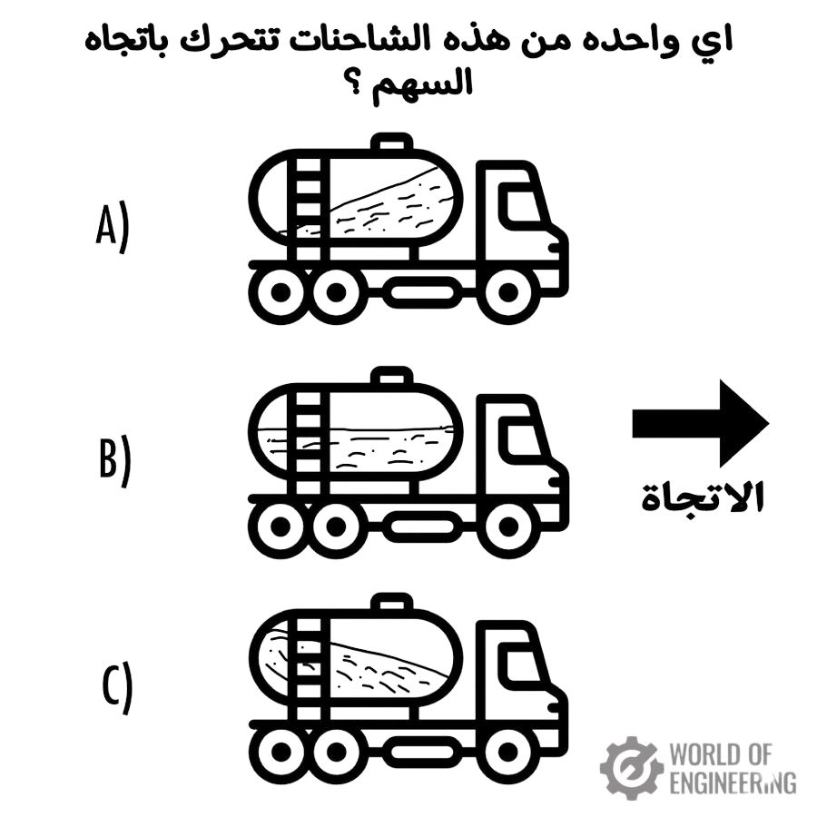

Slide 7
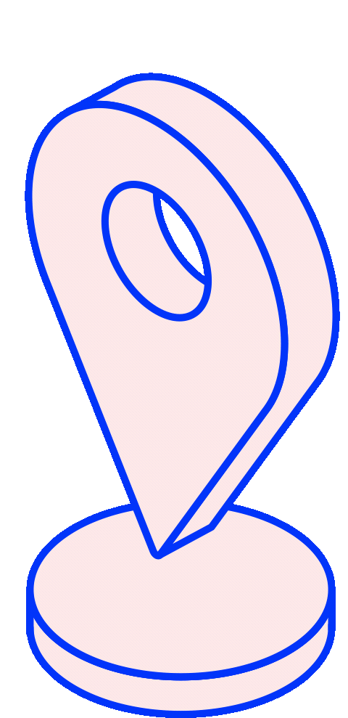
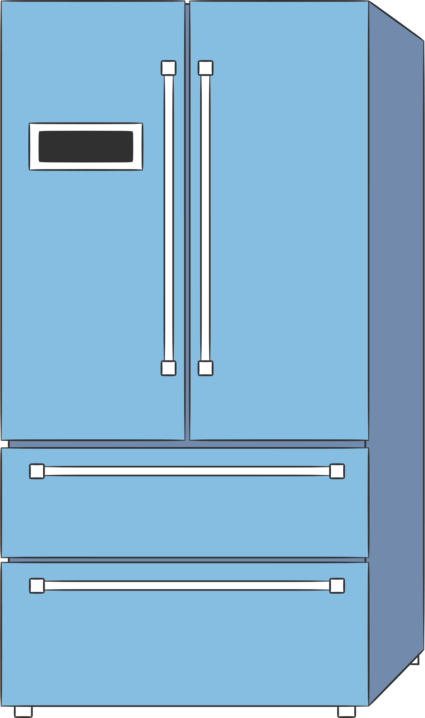
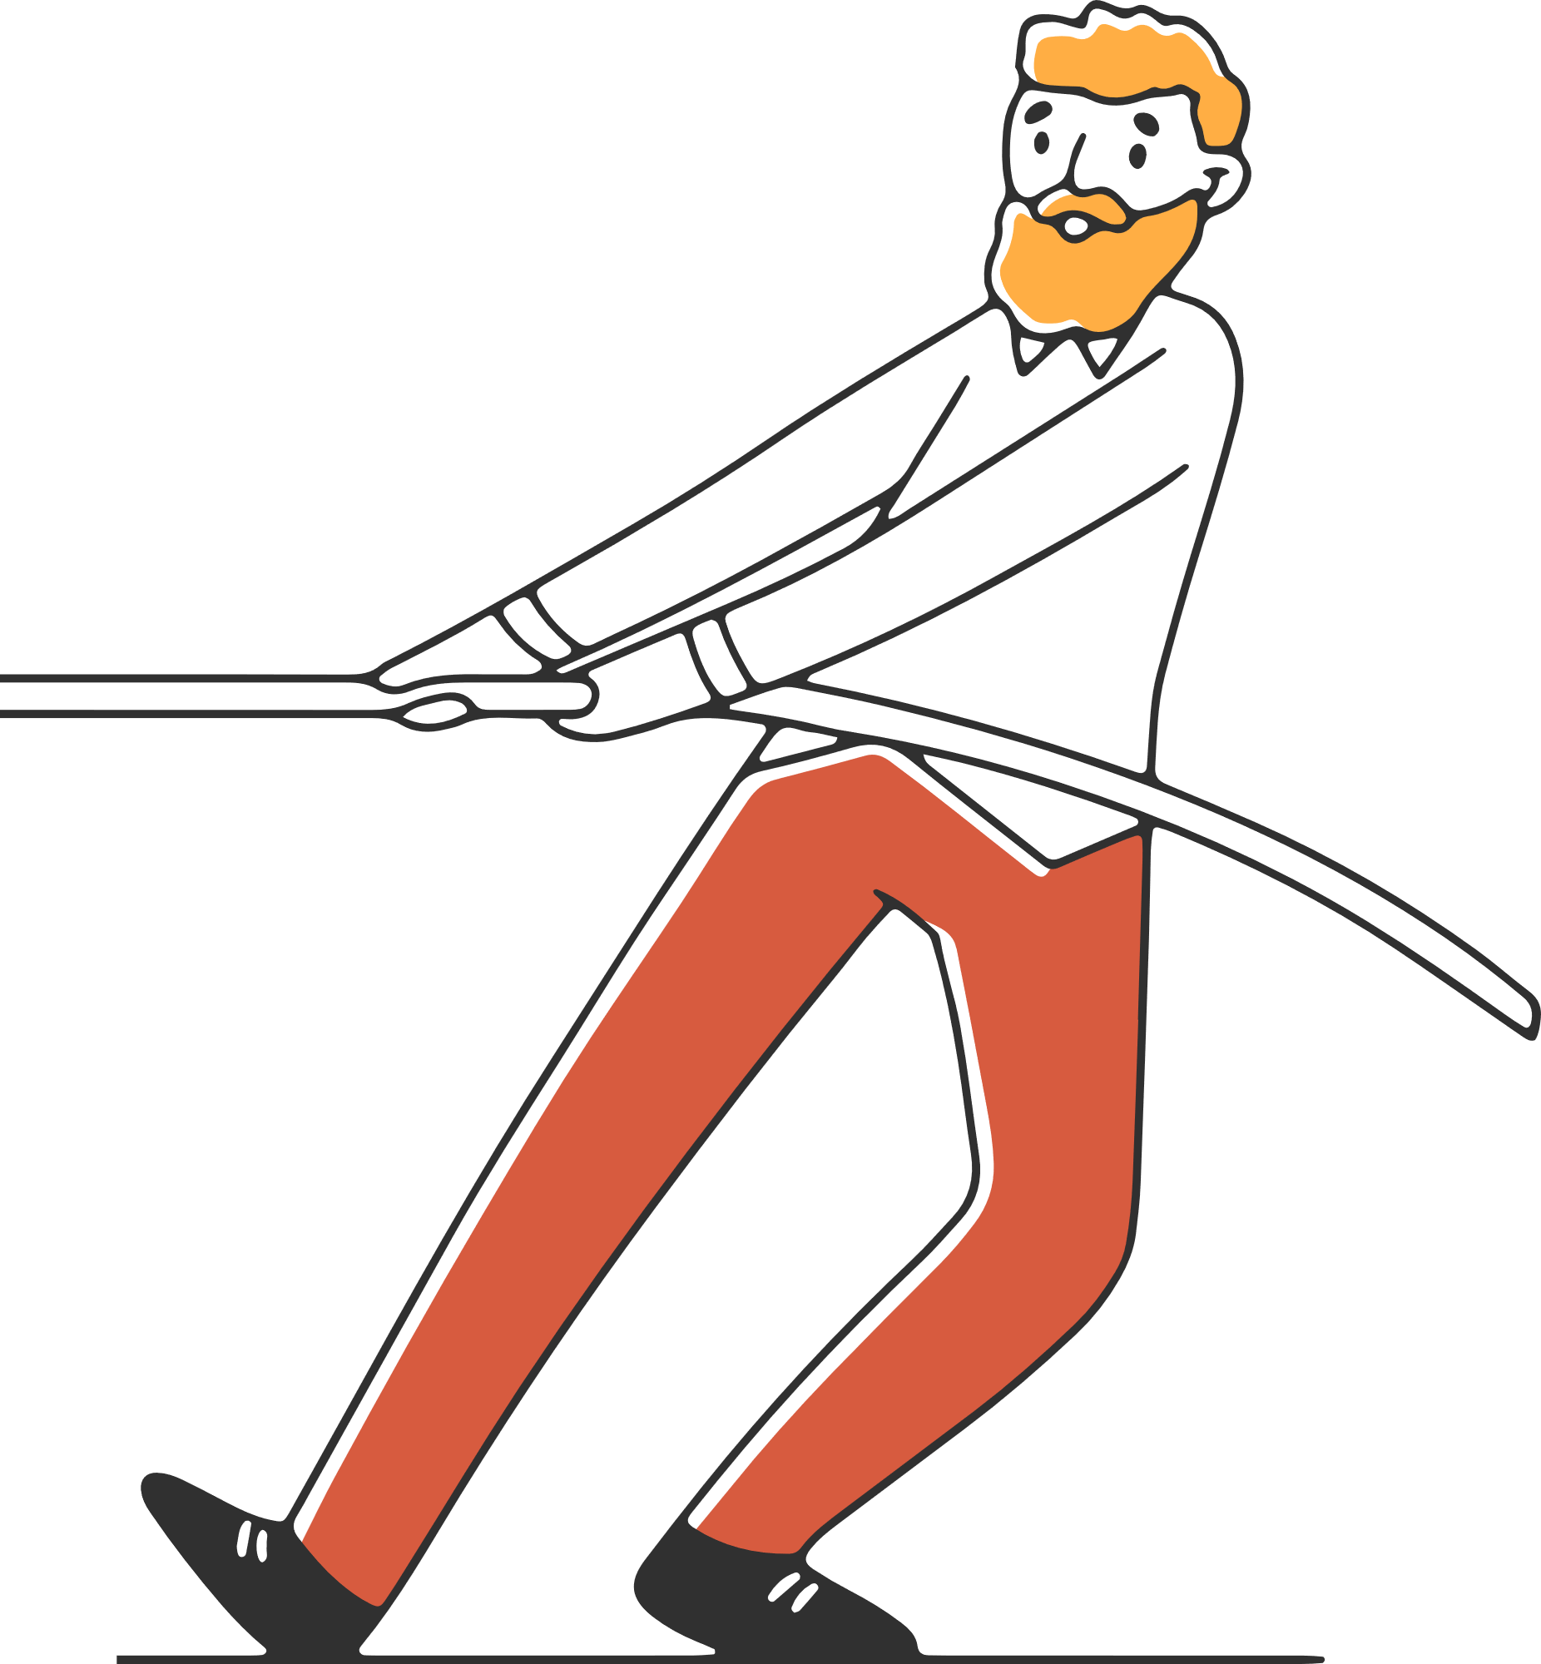
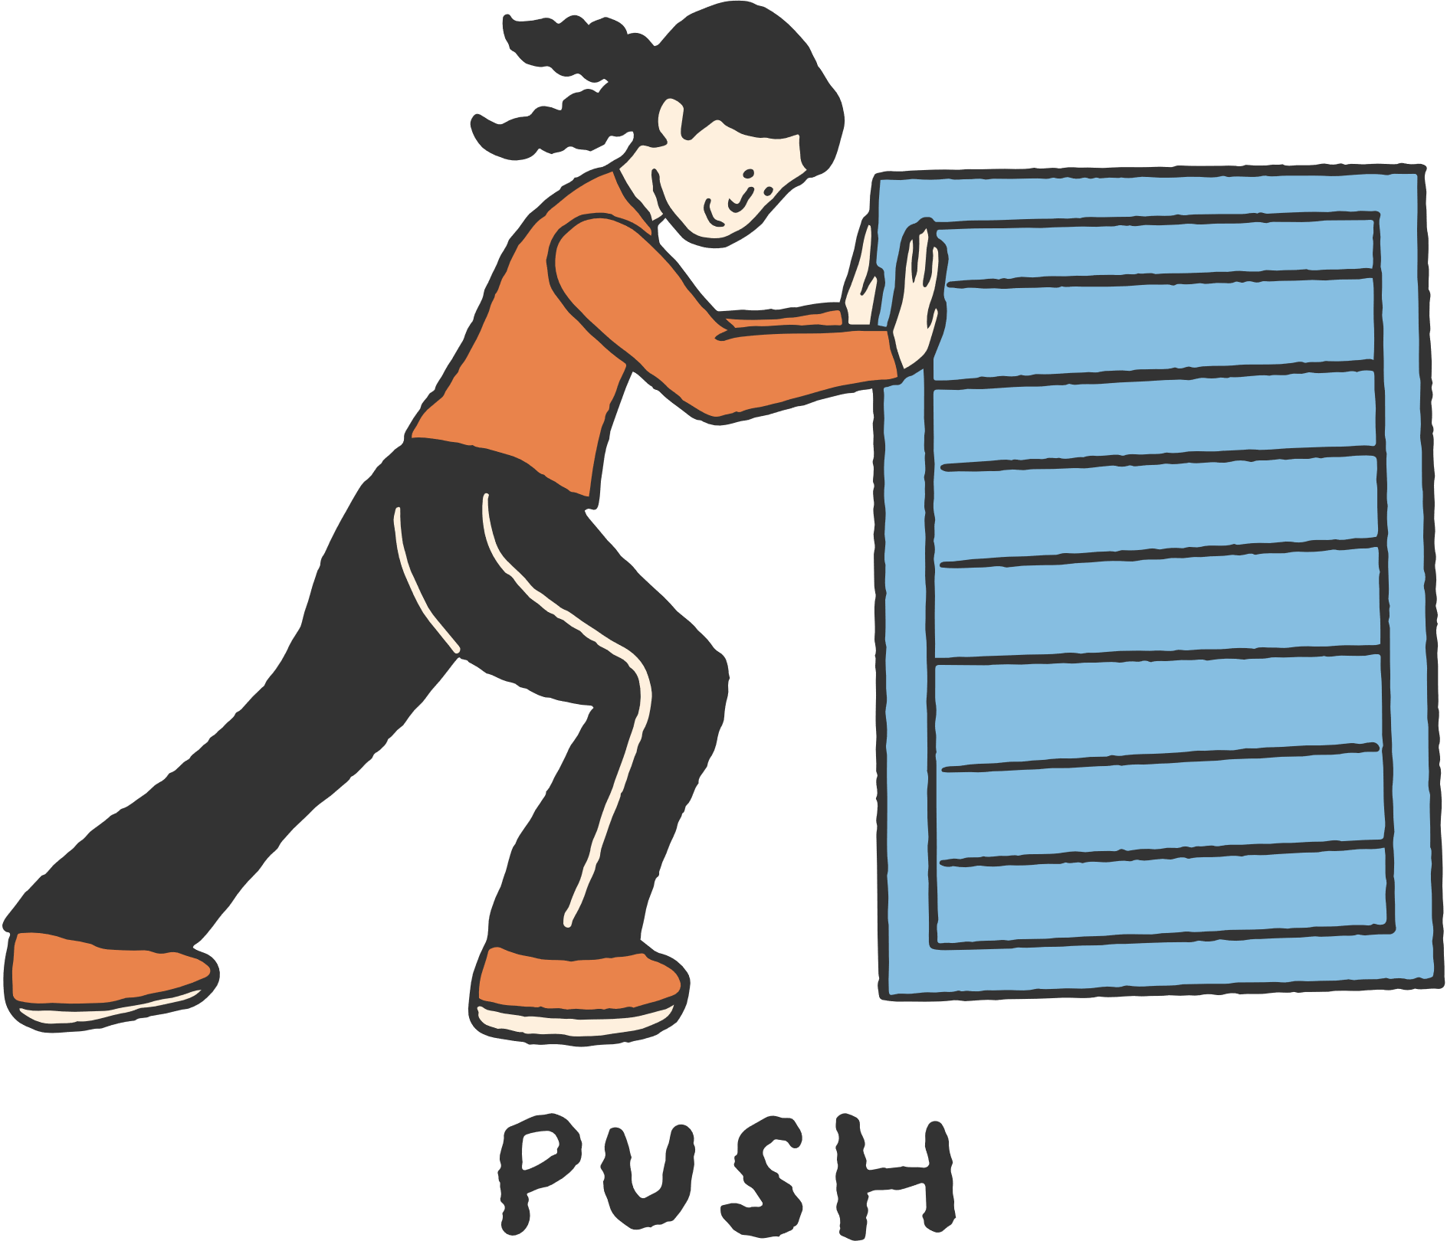
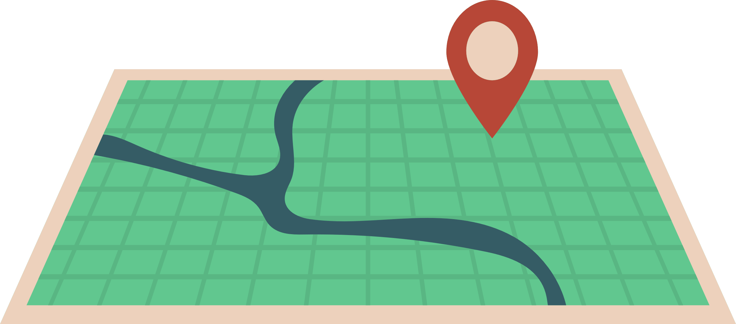
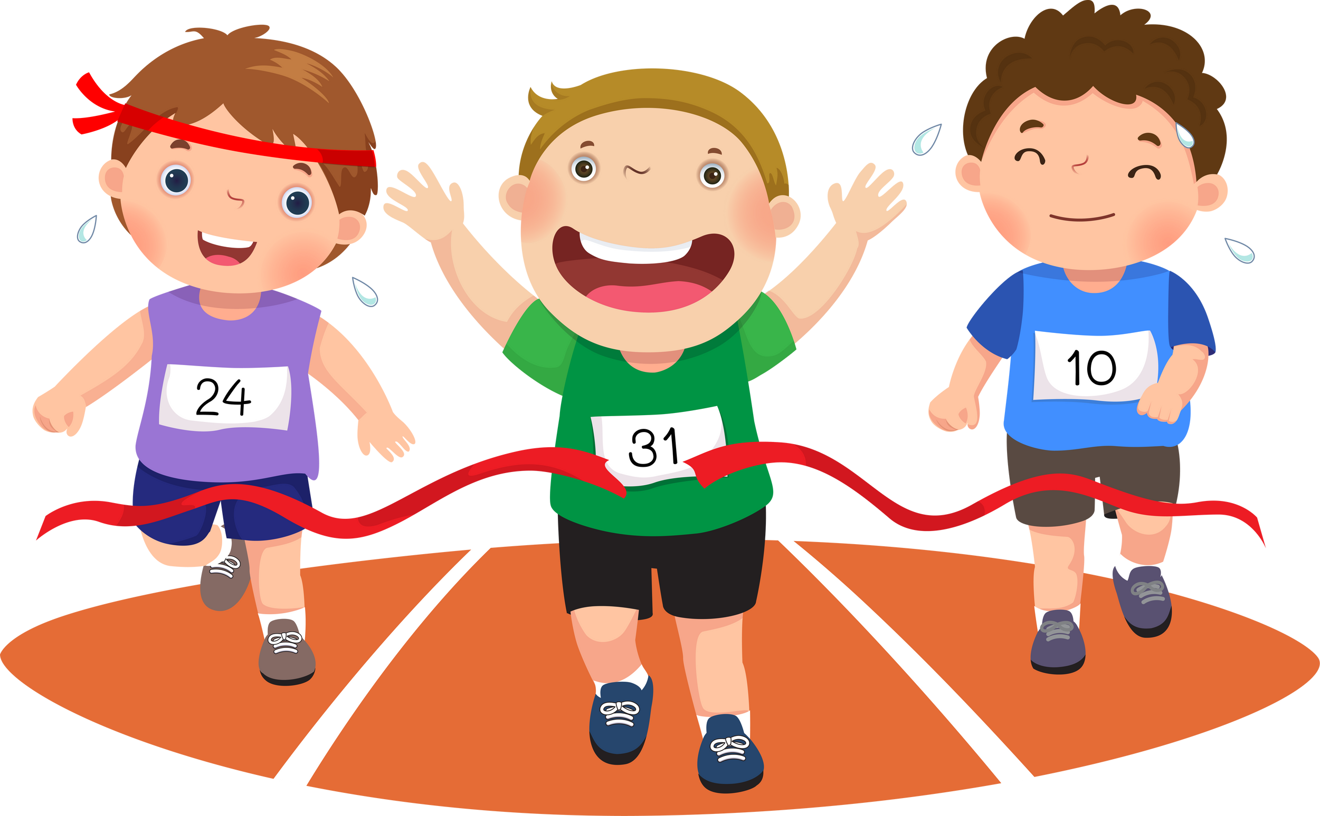
الموقع ?
كيف نعرف أن الاشياء تحركة
أين يقع الرجل

Slide 8
الموقع ?
كيف نعرف أن الاشياء تحركة

Slide 9
الموقع ?
كيف نعرف أن الاشياء تحركة
نصف موقع الاجسام
بمقارنتها باجسام حولها

Slide 10
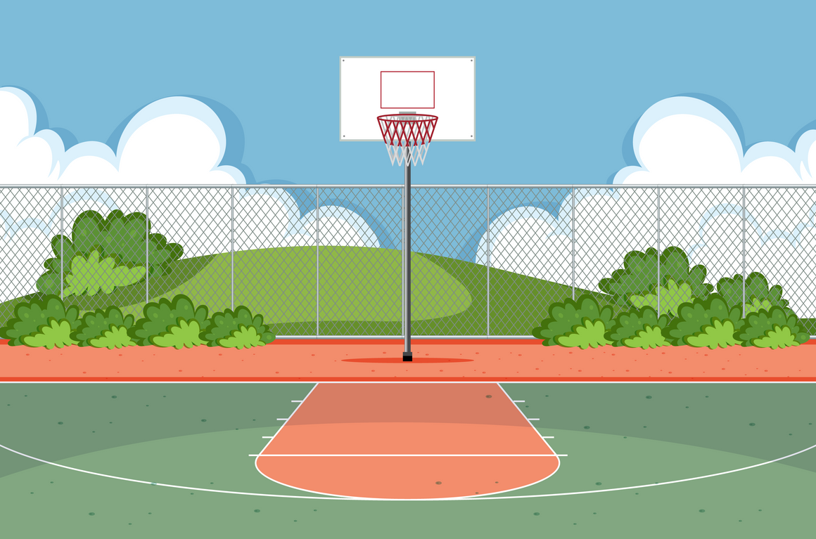
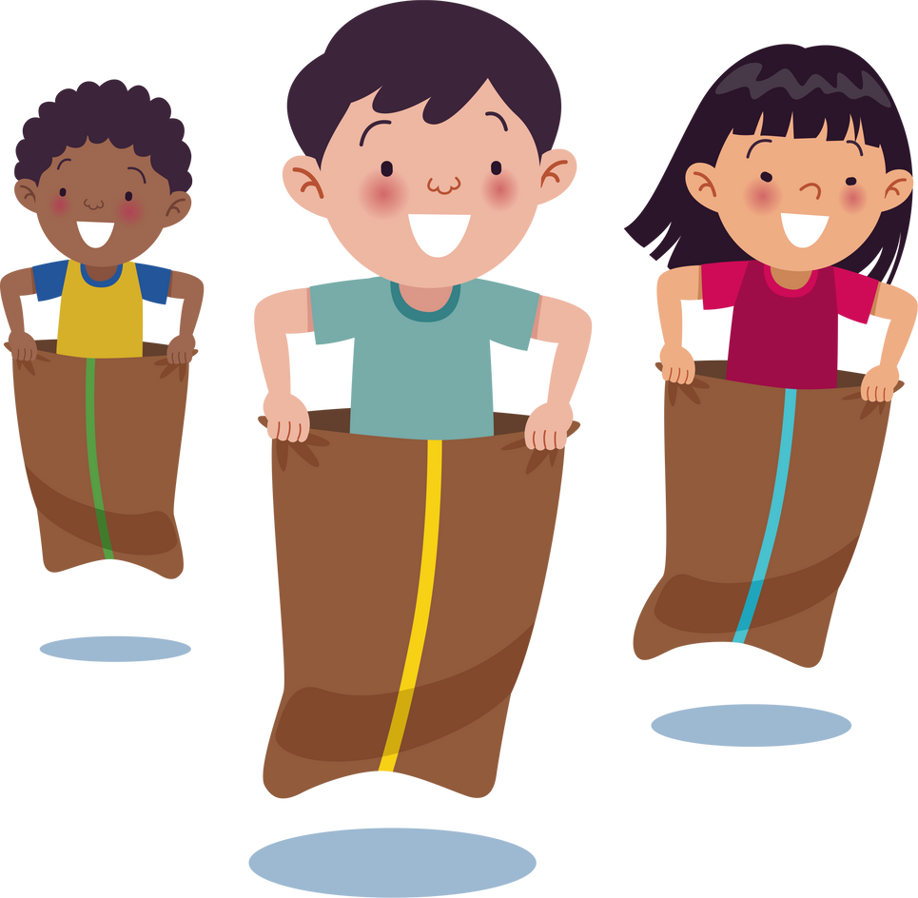
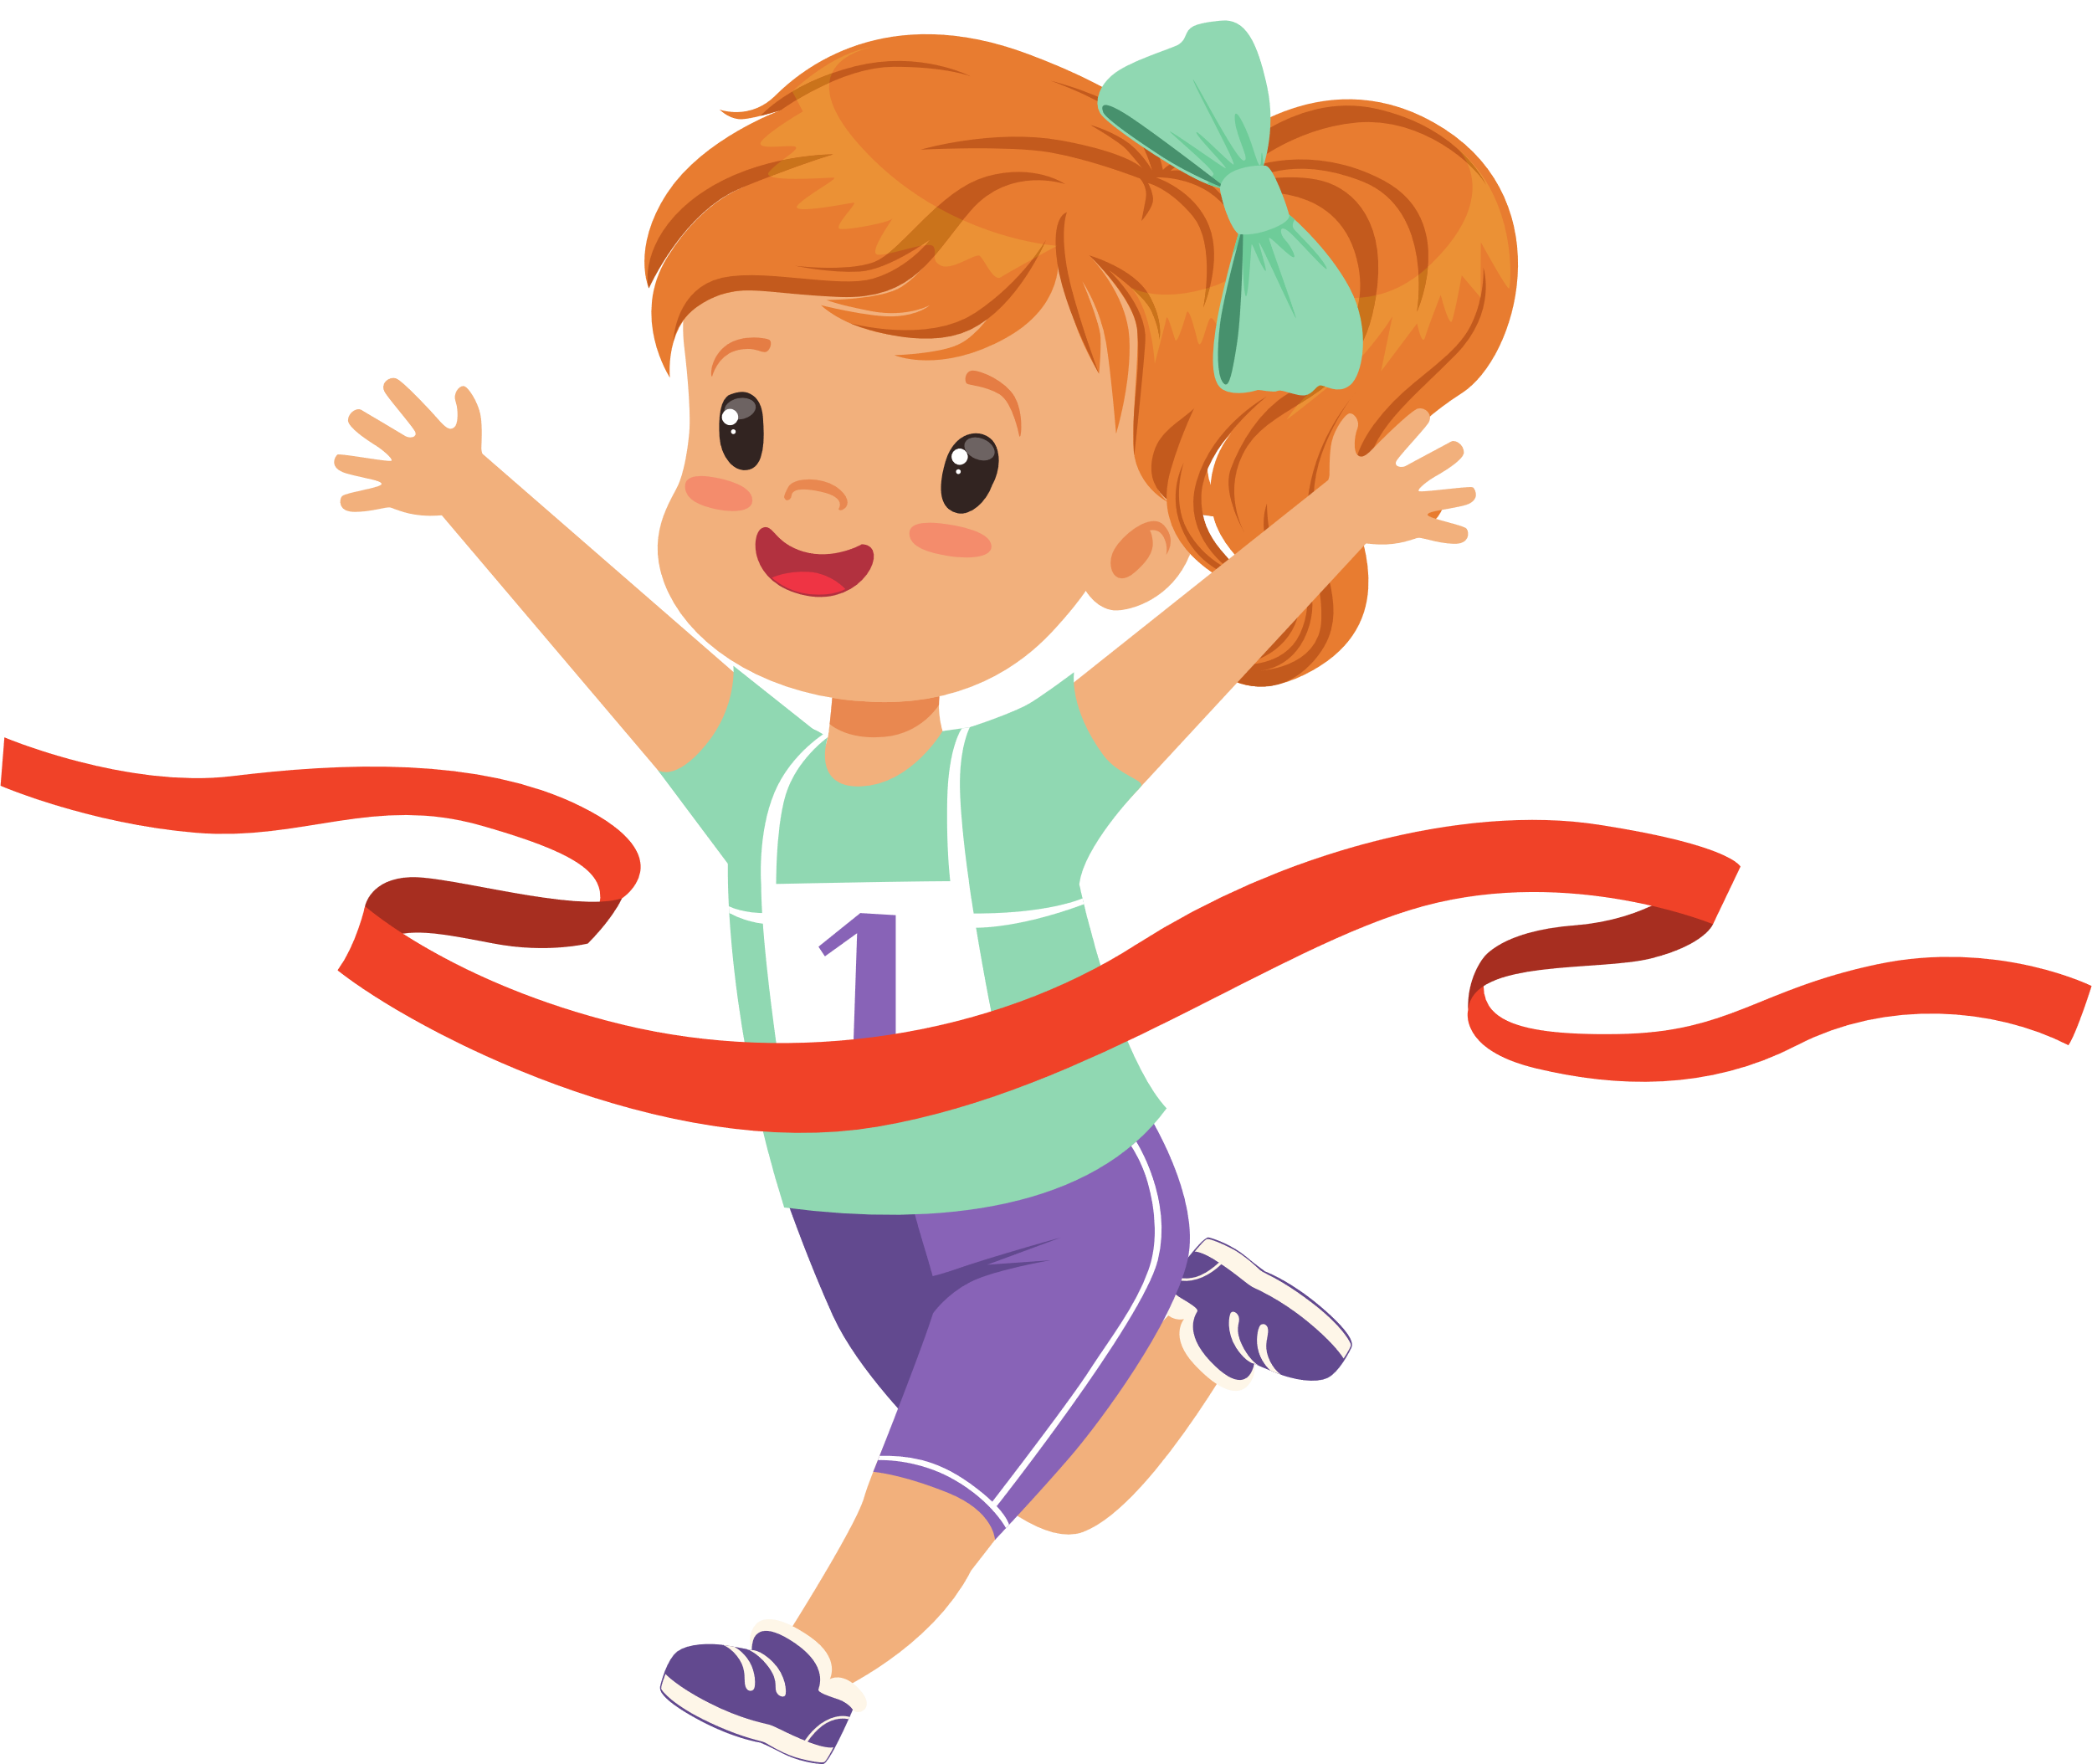
الموقع ?
كيف نعرف أن الاشياء تحركة
ويمكن تحديد الموقع ايضا بحساب المسافة بين موضعين

Slide 11
الموقع ?
كيف نعرف أن الاشياء تحركة

Slide 12
الموقع ?
كيف نعرف أن الاشياء تحركة
الموقع هو /مكان وجود الجسم ، فعندما يتغير موقع الجسم يكون قد تحرك
وعند الوصف فاننا نقارنها بأشياء حولها وتسمى (النقطة المرجعية)
(فوق - تحت - يمين - يسار – نستخدو بعض الكلمات مثل (شمال لتحديد الموقع
تستخدم المسافة لقياس البعد بين مدينتين

Slide 13
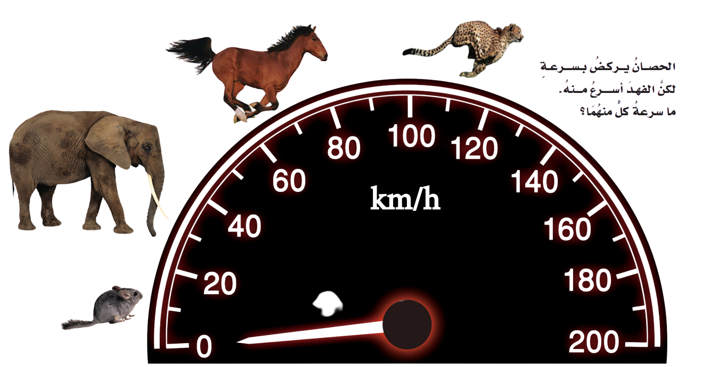
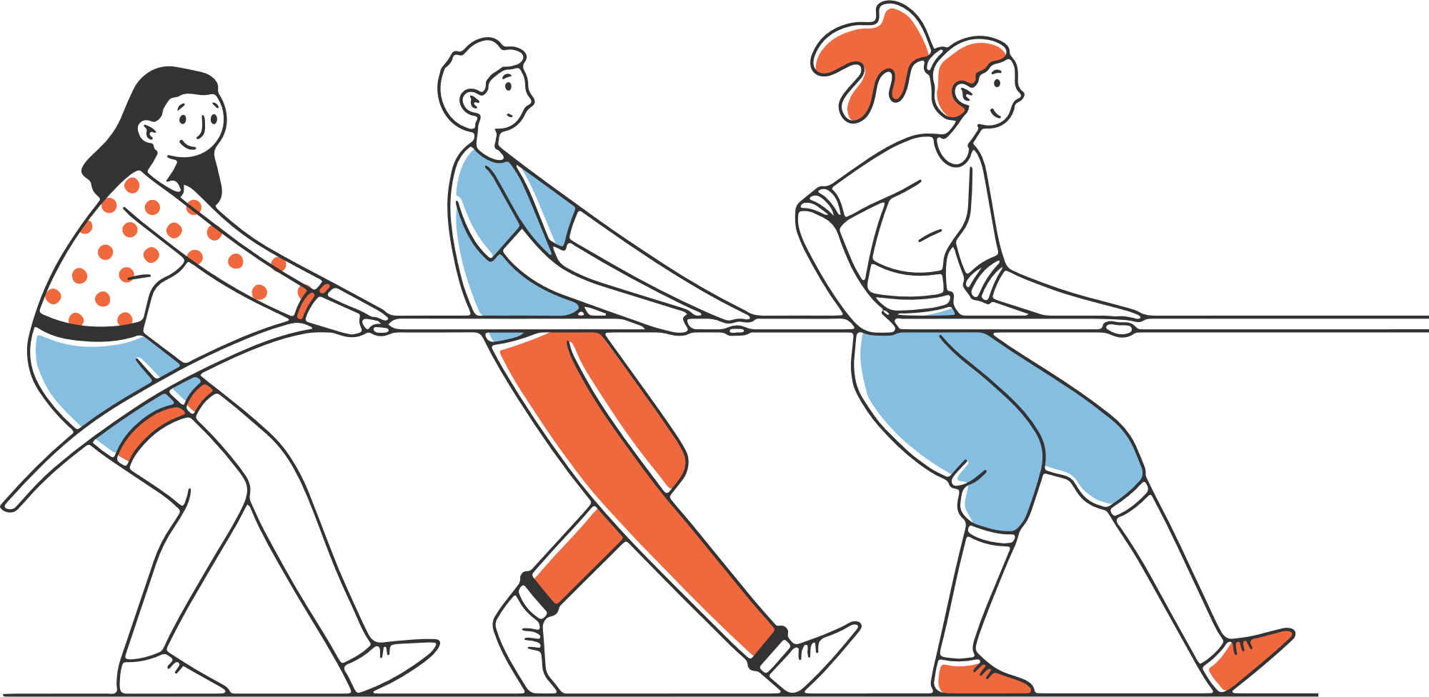
الصورة
أقرأ
كل الاجسام المتحركة لها سرعة

Slide 14
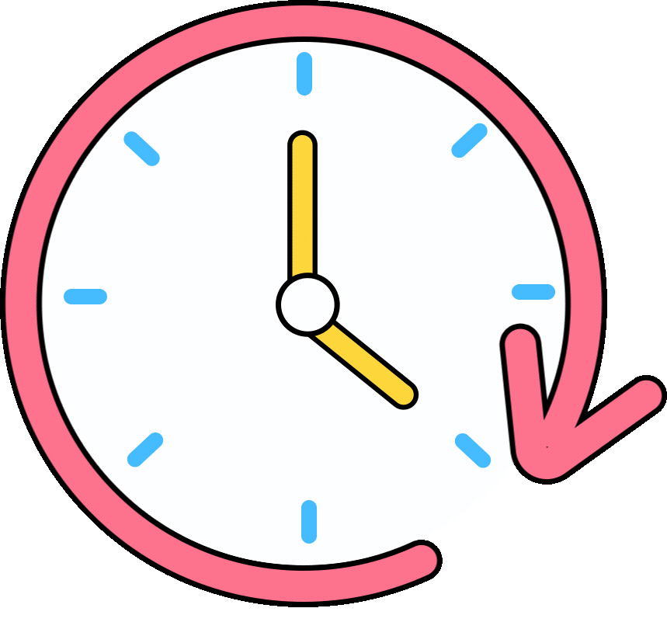
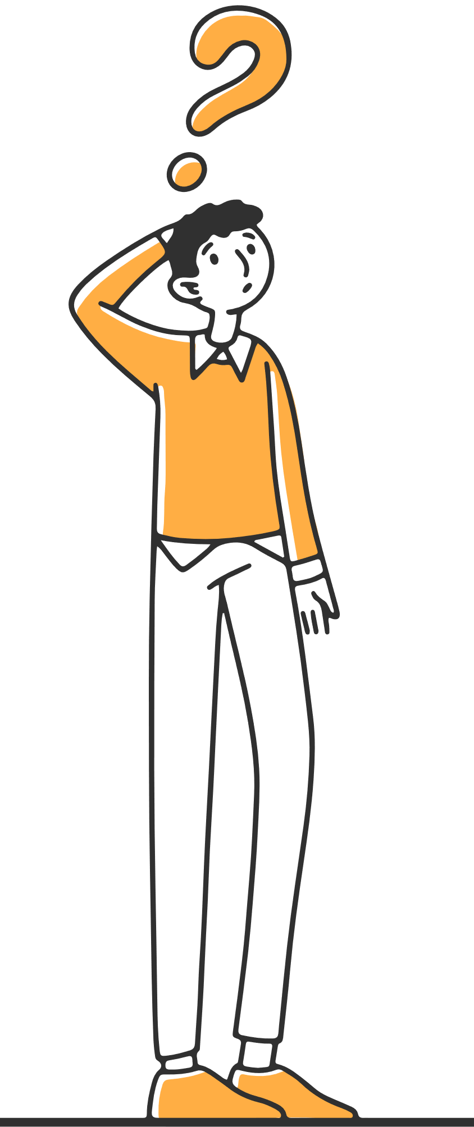
السرعة
هل السرعة هي نفسها السرعة المتجهة
يخلط بعض الناس بين مفهومي السرعة والسر عة المتجهة
السرعة تبين مقدار سرعة الجسم فقط دون تحديد اتجاه الحركة
أما السرعة المتجهة فتصف كلا من مقدار سرعة الجسم واتجاه حركته في ان واحد
هي التغير في المسافة بمرور الزمن
نحسب سرعة الجسم / أولا بقياس المسافة التي يقطعها ثم نقيس الزمن المستغرق في قطع المسافة ثم نقسم المسافة على الزمن

Slide 15
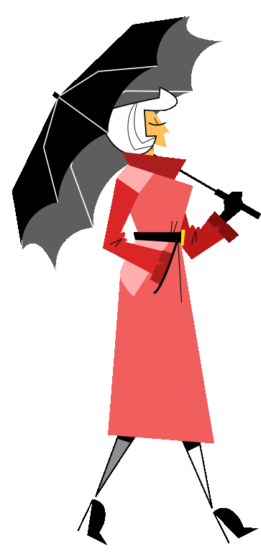
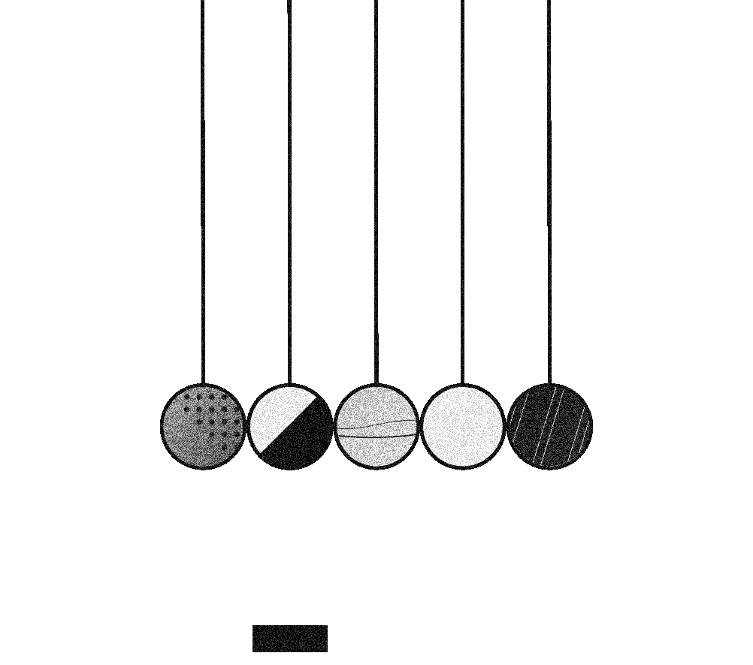
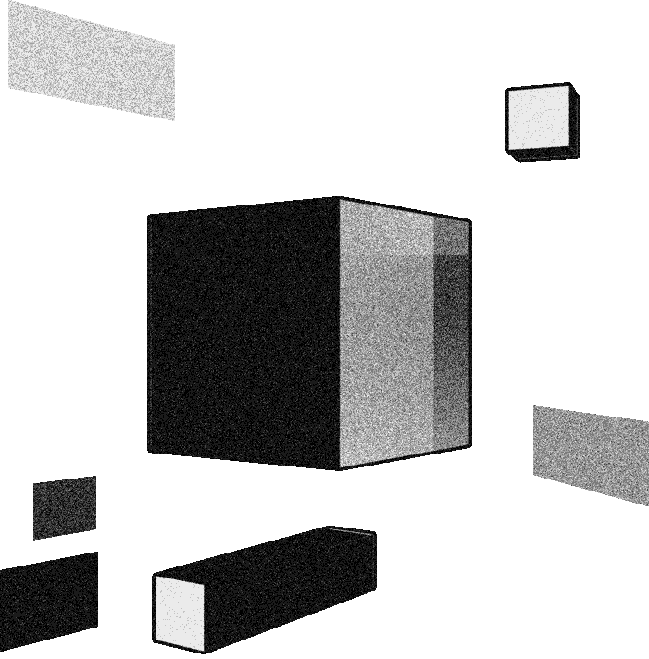
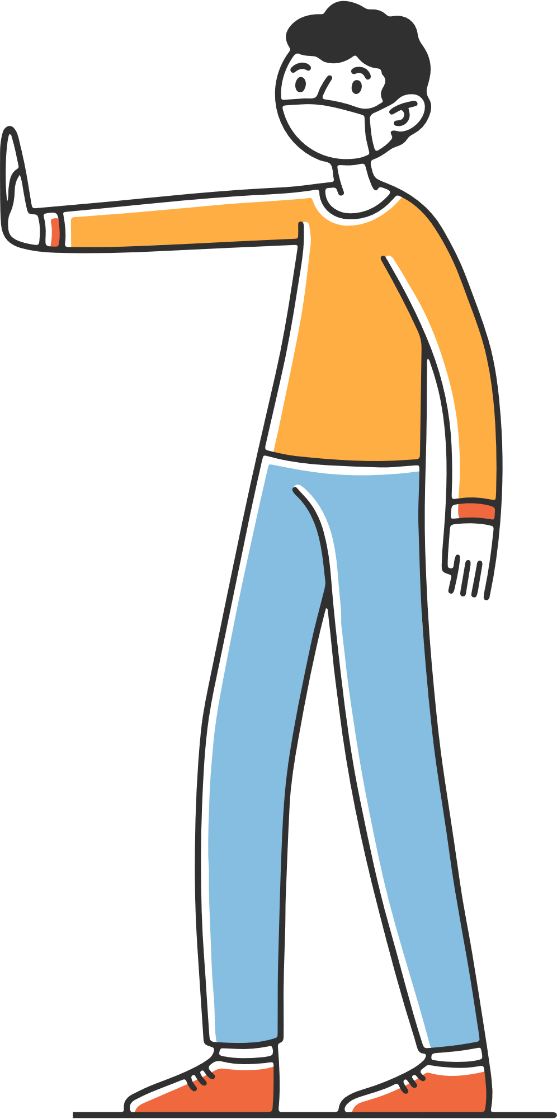
السرعة المتجهة

Slide 16
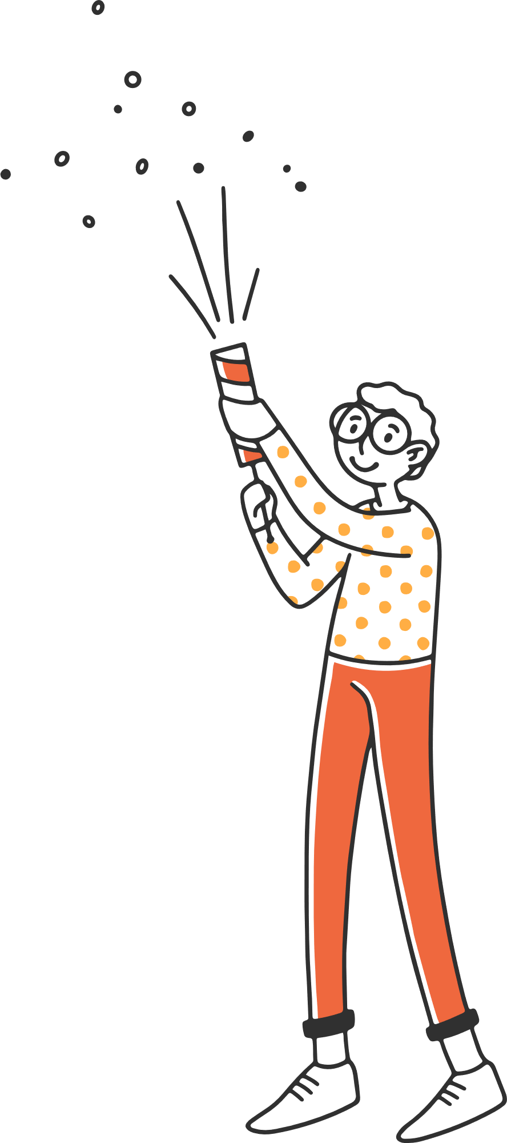

Slide 17
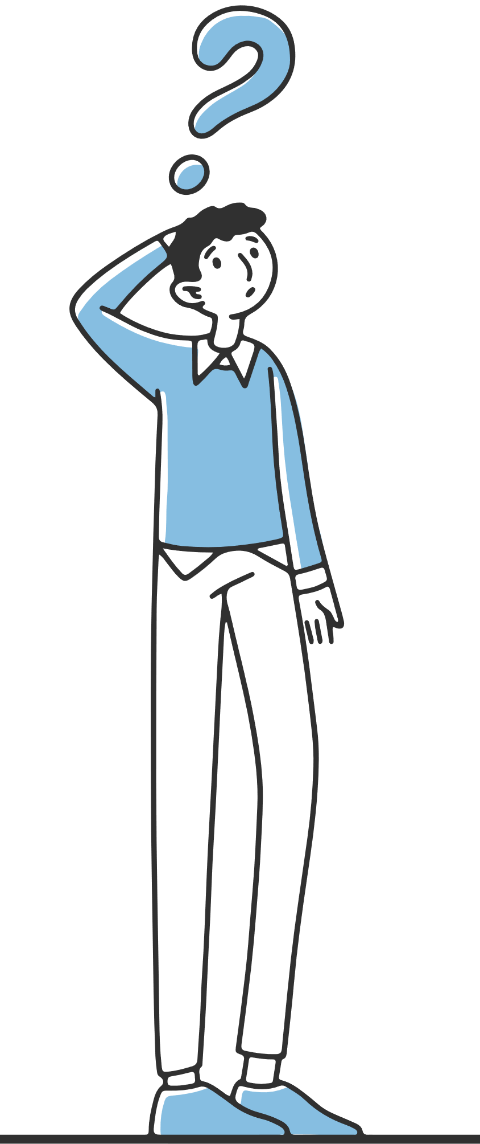
ختامي
تقويم

Slide 18
ختامي
تقويم

Slide 19
اليوم
تعلمنا

Slide 21
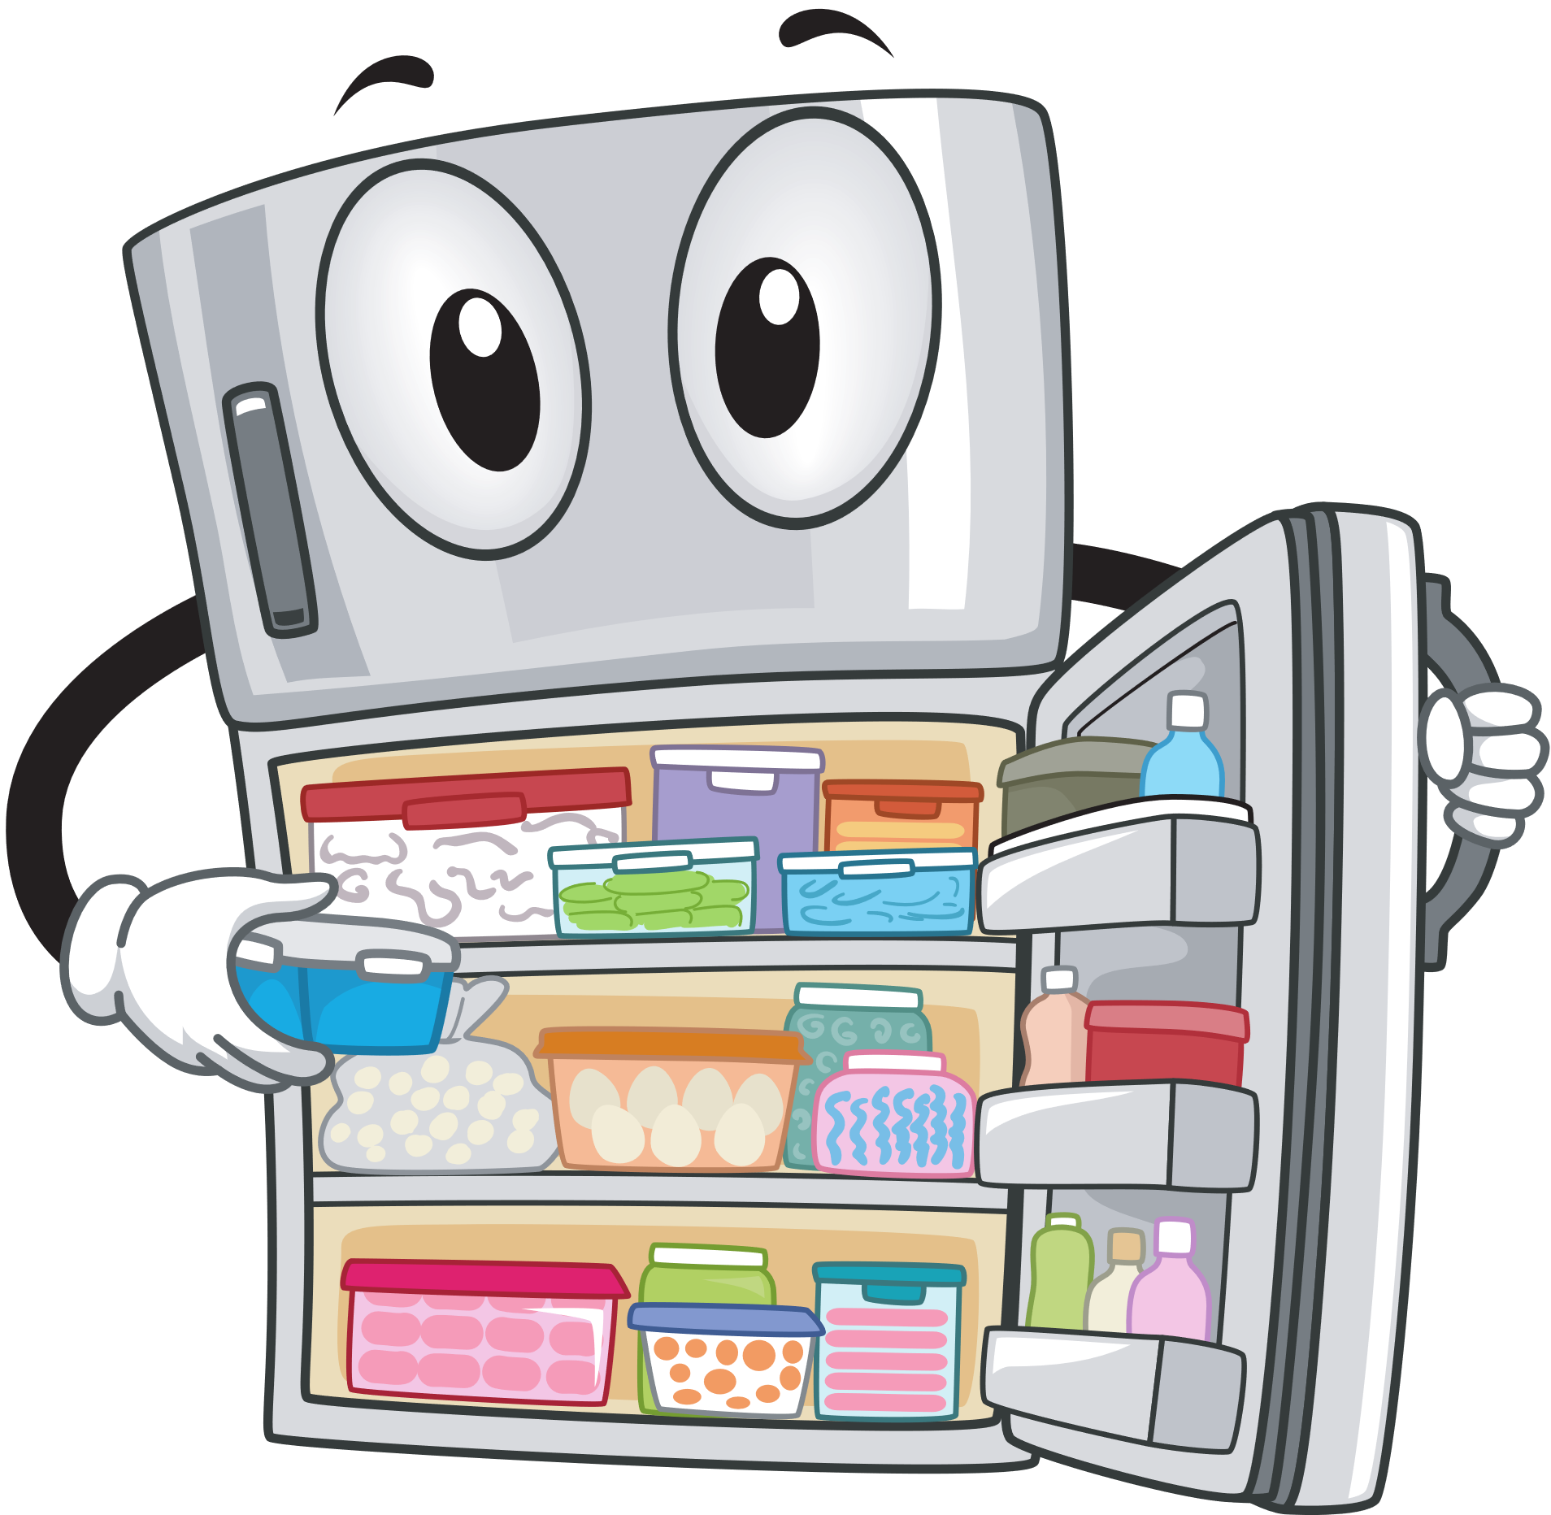
وحل
مشكلة

Slide 22
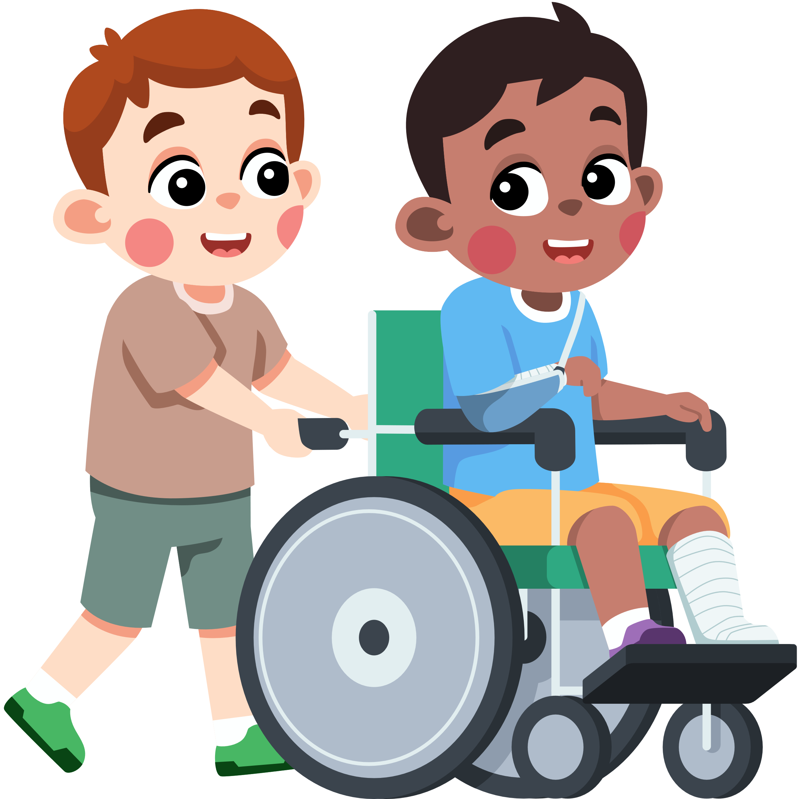
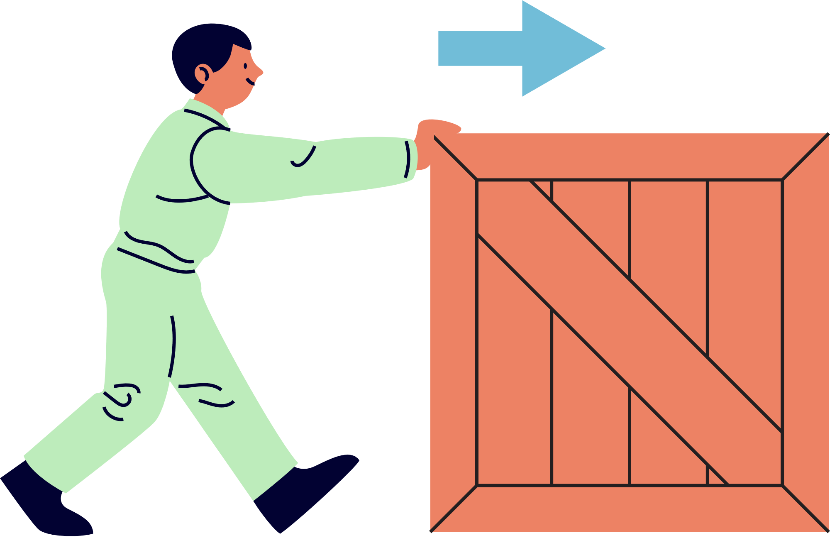
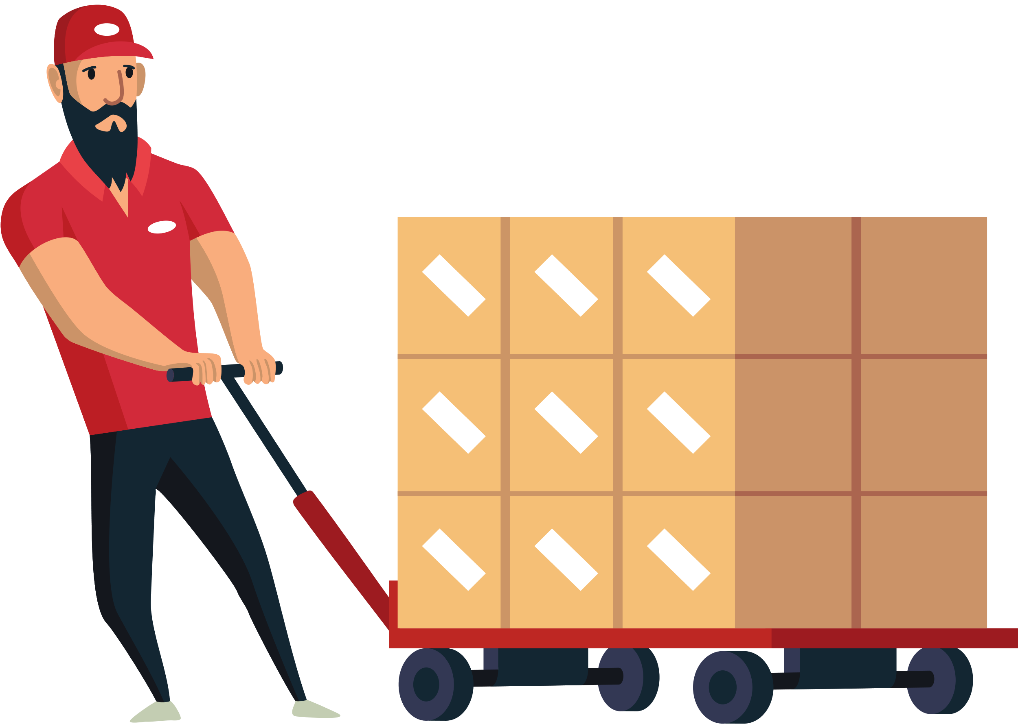
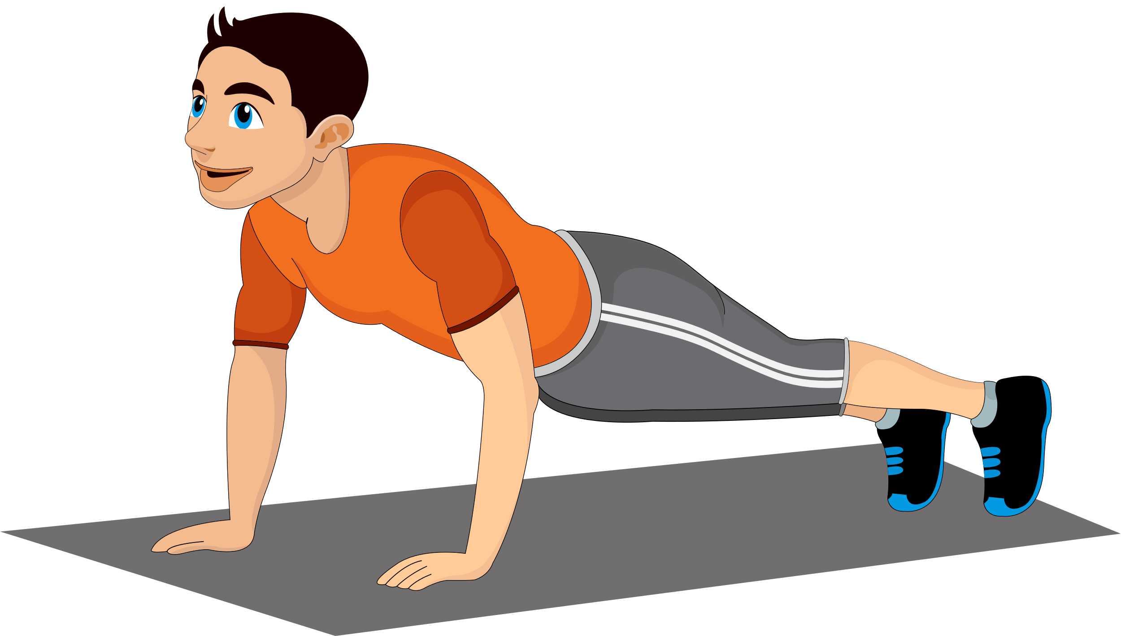
والسحب
الدفع
ما واجبنا عندما نرا شخصا محتاجا
هل الرياضة مفيدة لاجسامنا

Slide 23
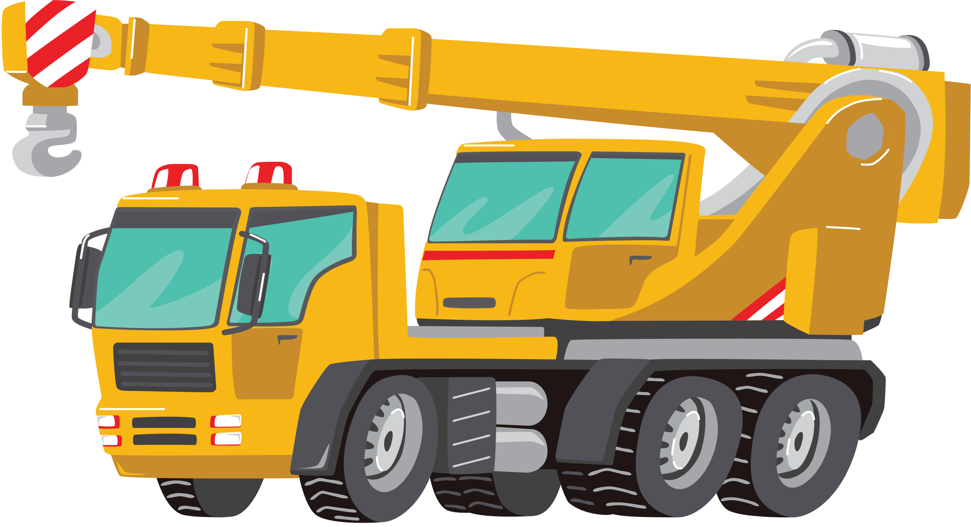
القوة

Slide 25
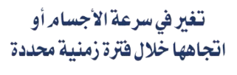
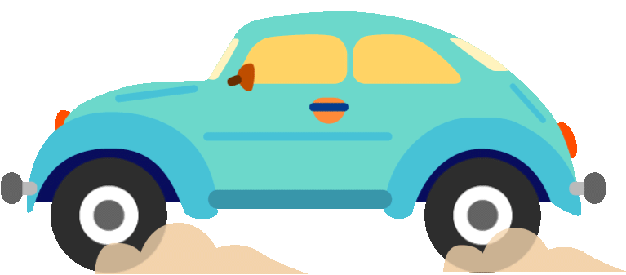
التسارع

Slide 26
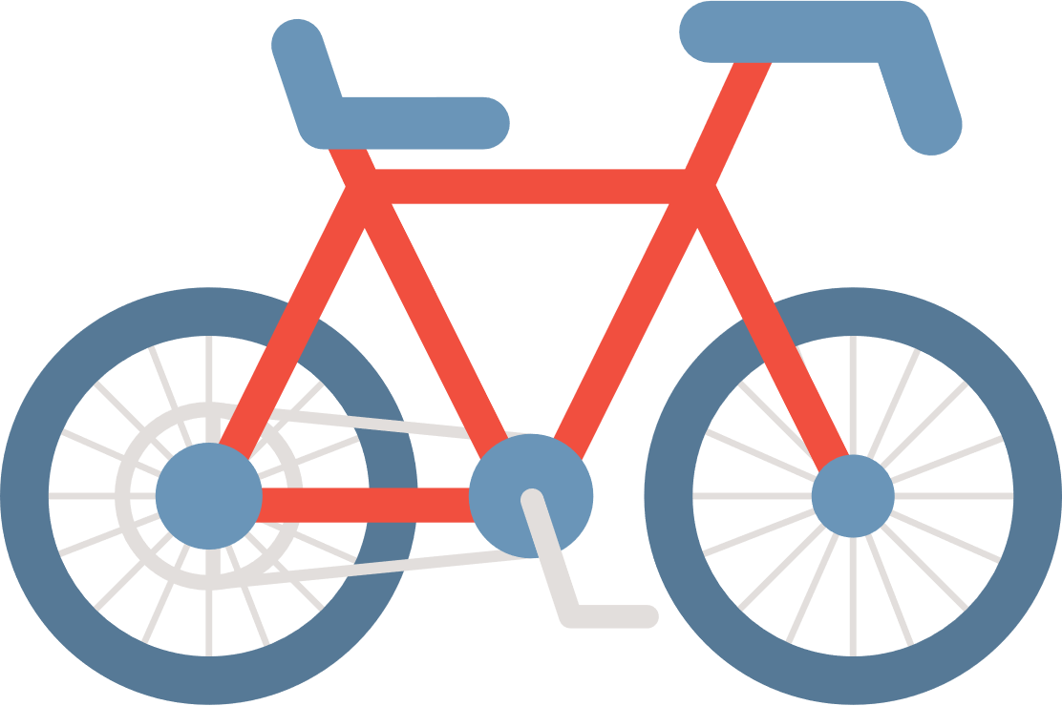
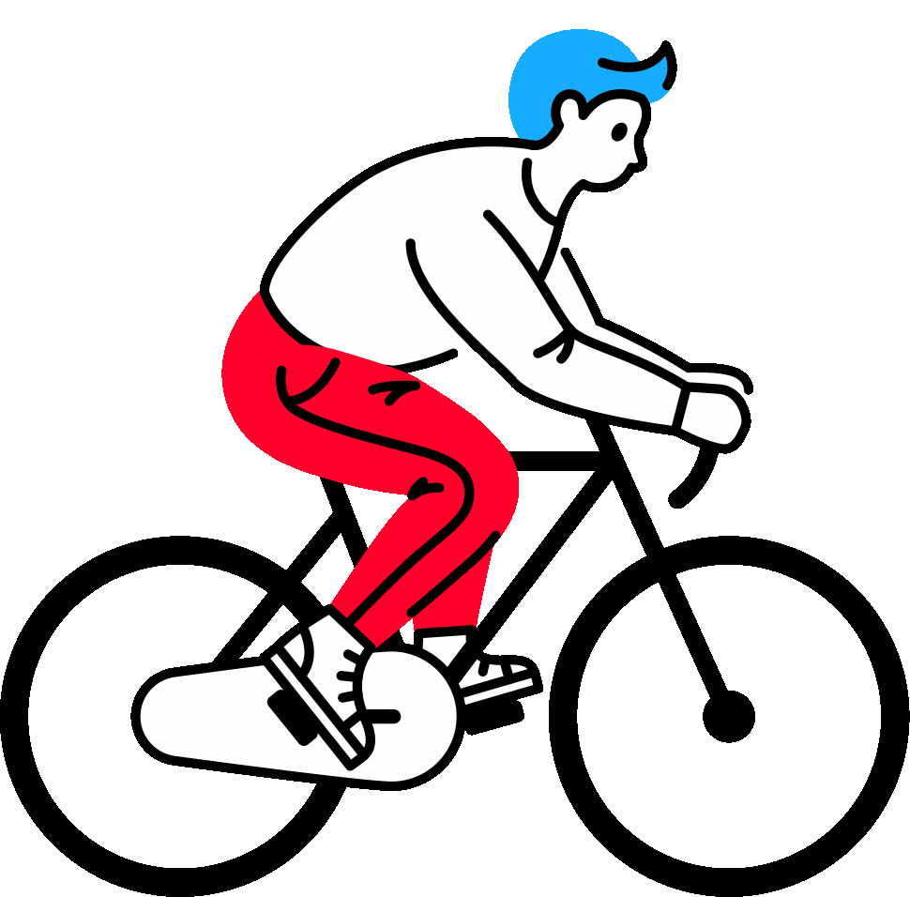
القصور الذاتي

Slide 27
القصور الذاتي

Slide 28
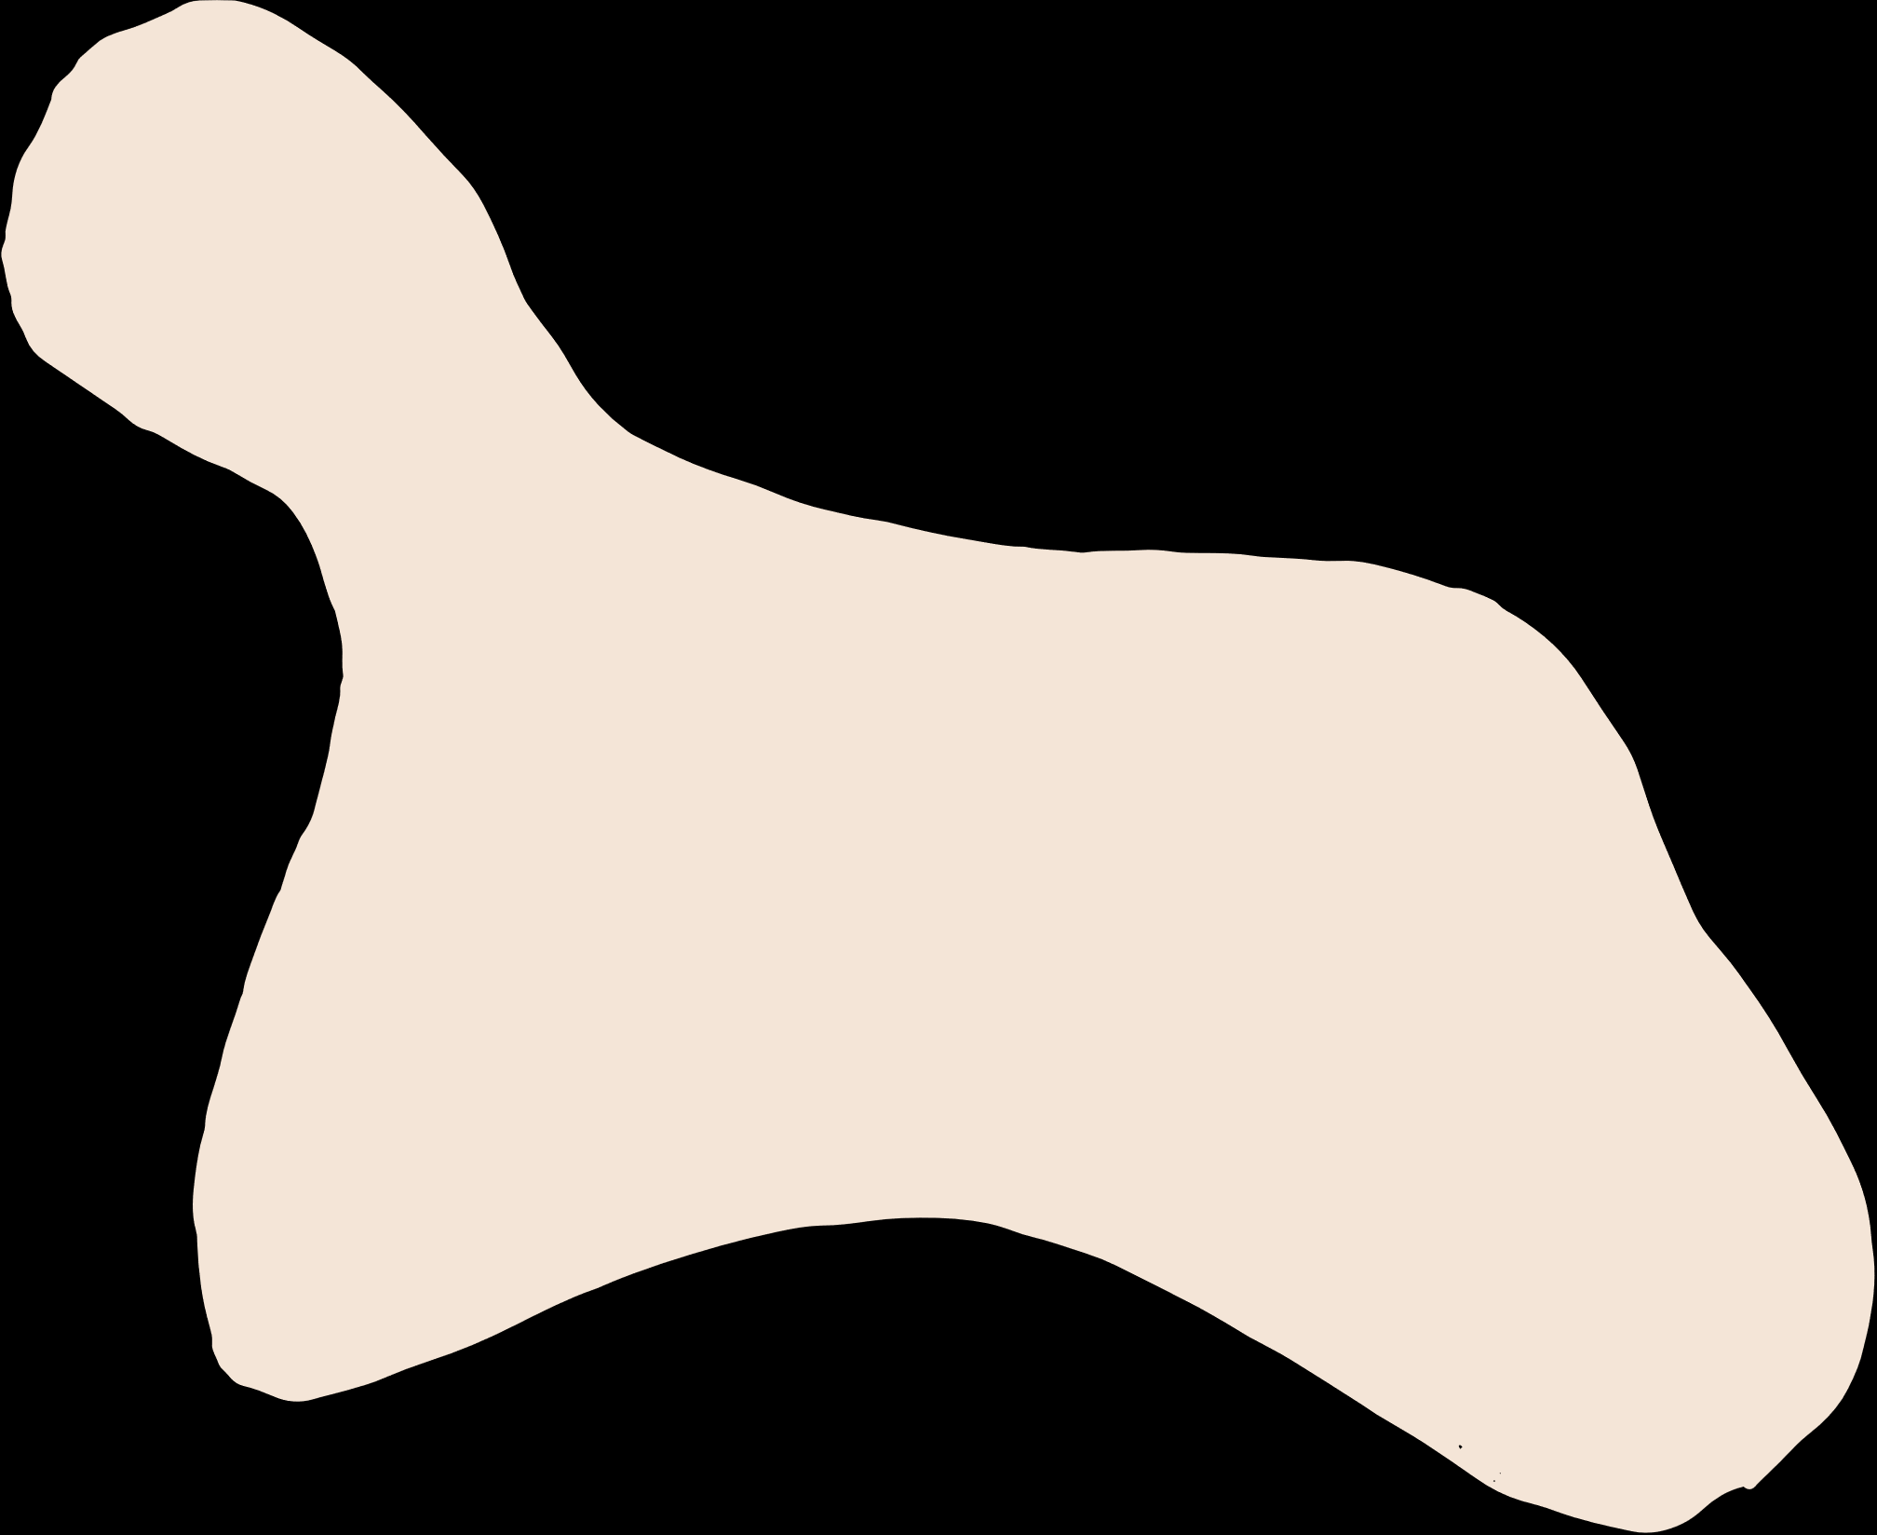

Slide 30
الإحتكاك

Slide 31
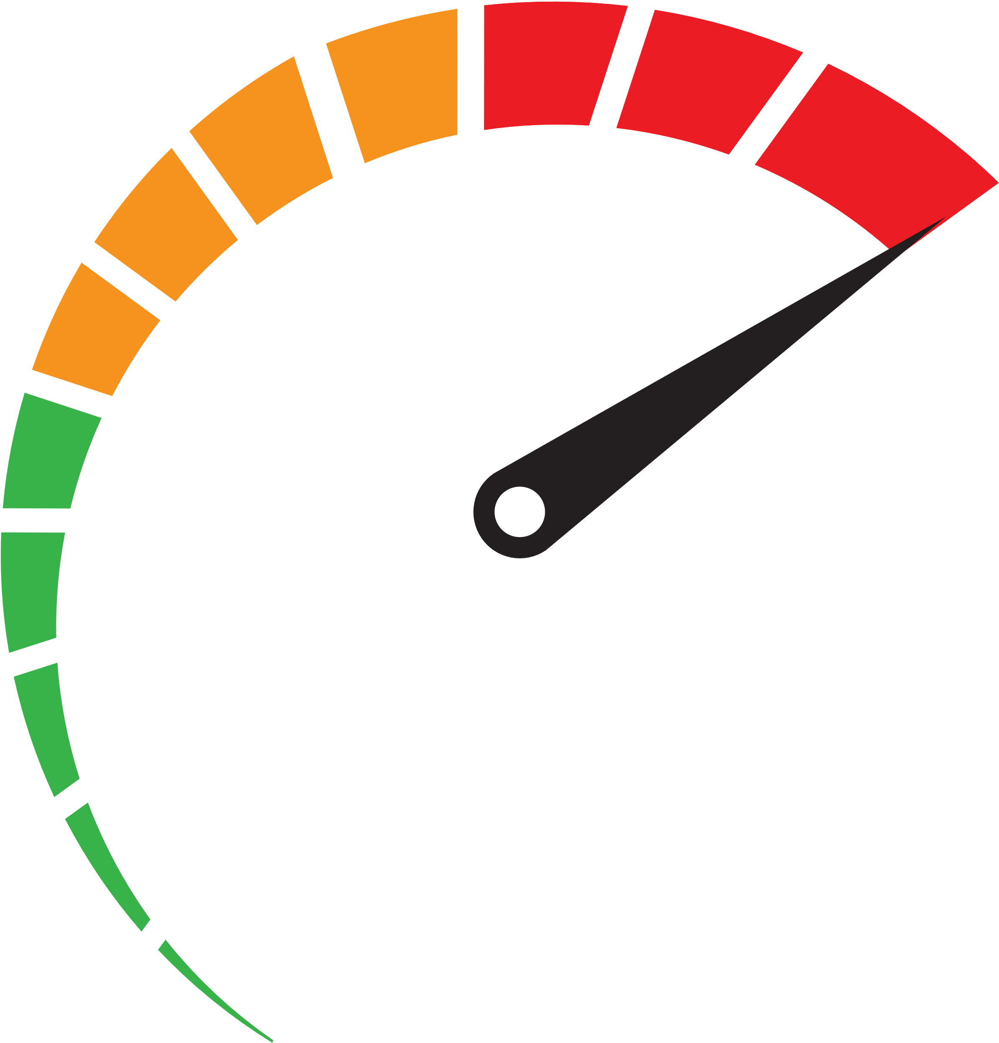

Slide 32
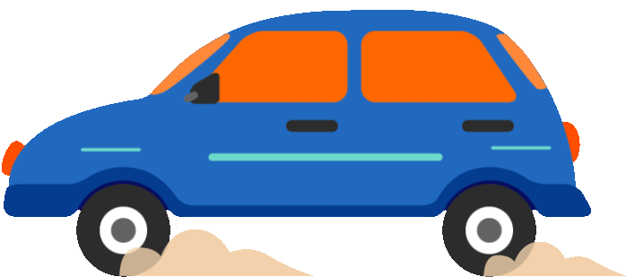

Slide 33
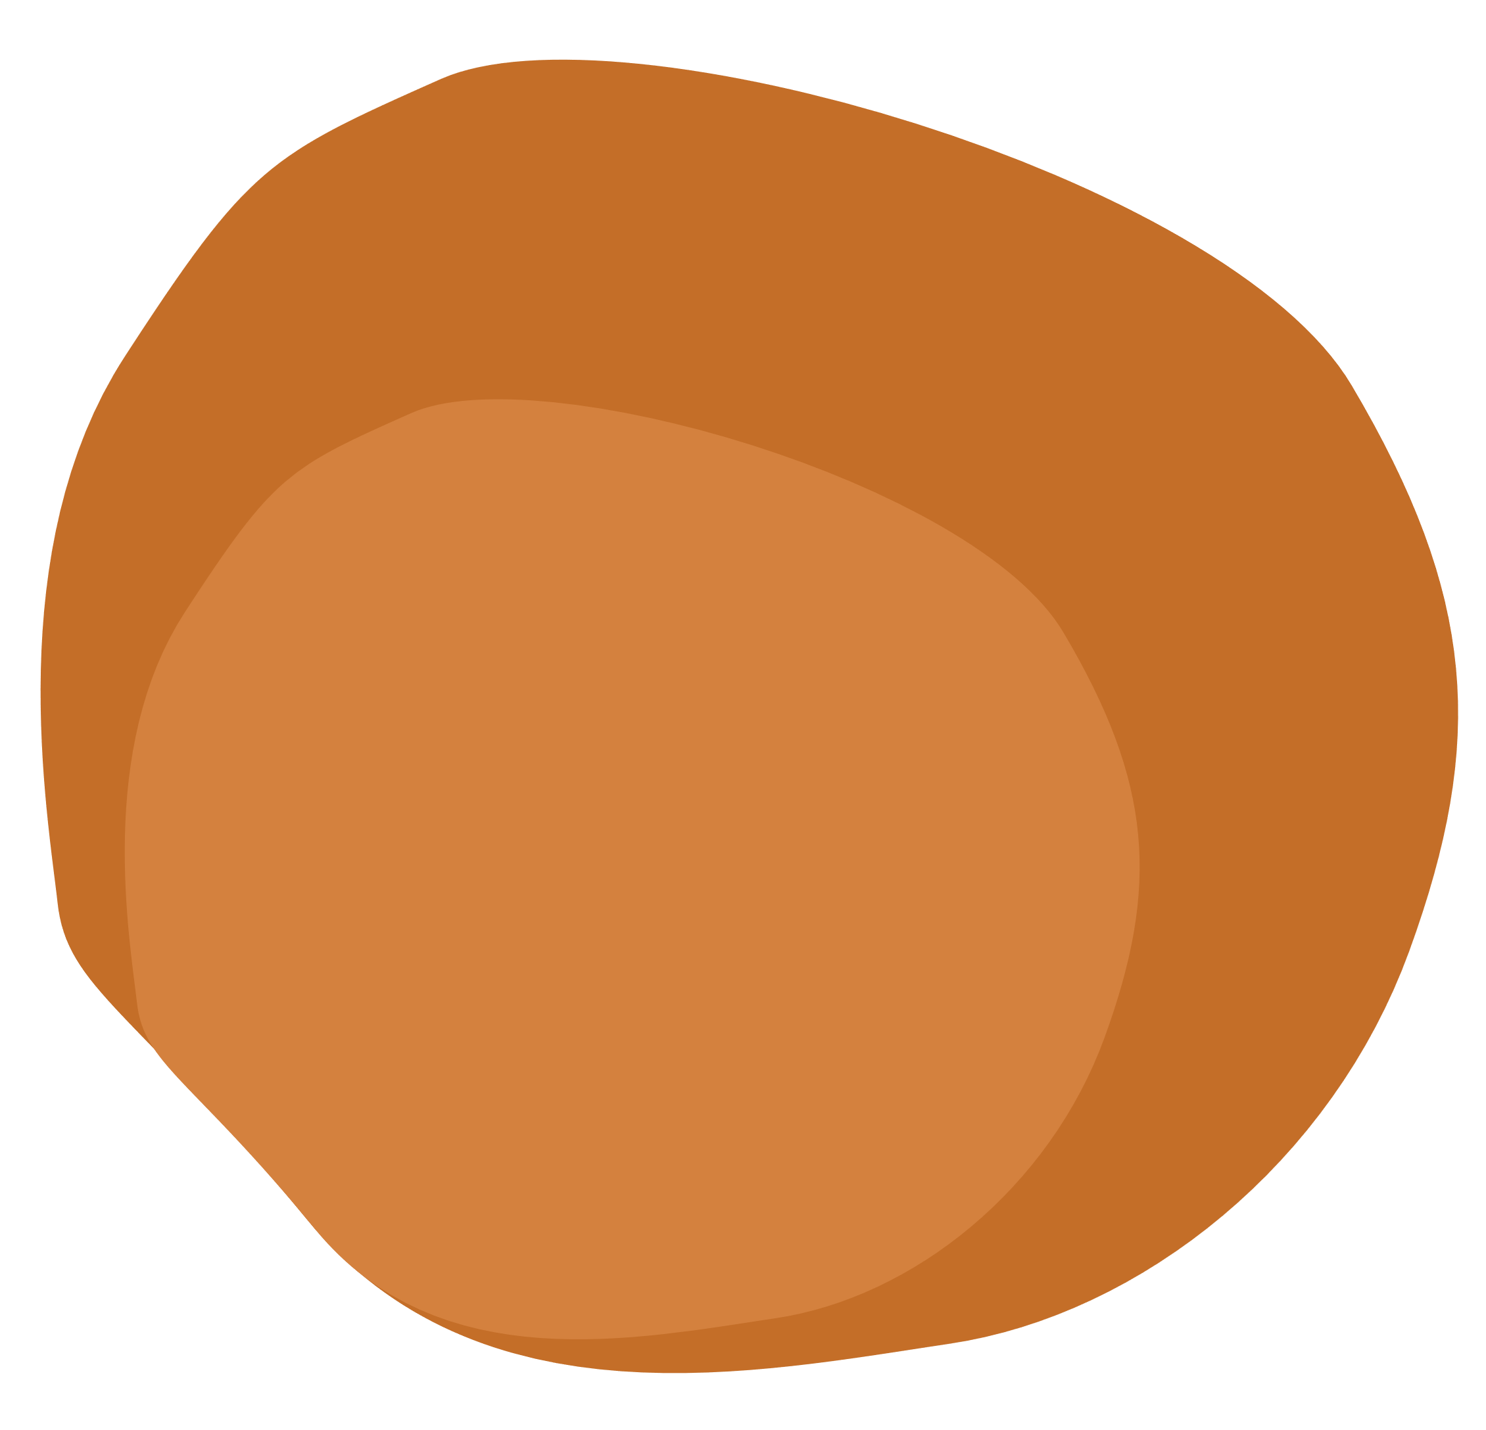
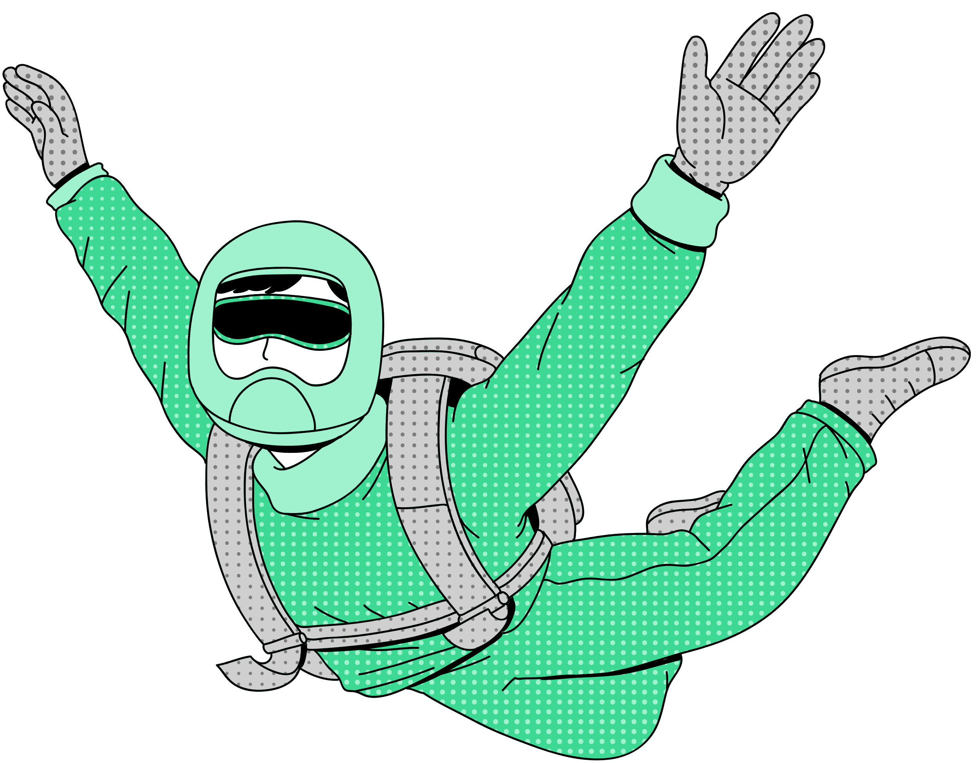

Slide 34
قوة الجاذبية تختلف باختلاف كتل الأجسام .الأرض كتلتها ضخمة ، لذلك تسحب الأجسام الأصغر منها نحوها بقوة
أما القمر فكتلته أقل من كتلة الأرض ولذلك فإن جاذبيته أقل من جاذبية الأرض
كم تعتمد قوة الجاذبية على المسافة بين الأجسام ،كلما نقصت المسافة زادة الجاذبية

Slide 37
تقويم ختامي

Slide 39
تعلمنا اليوم

